Slide 1
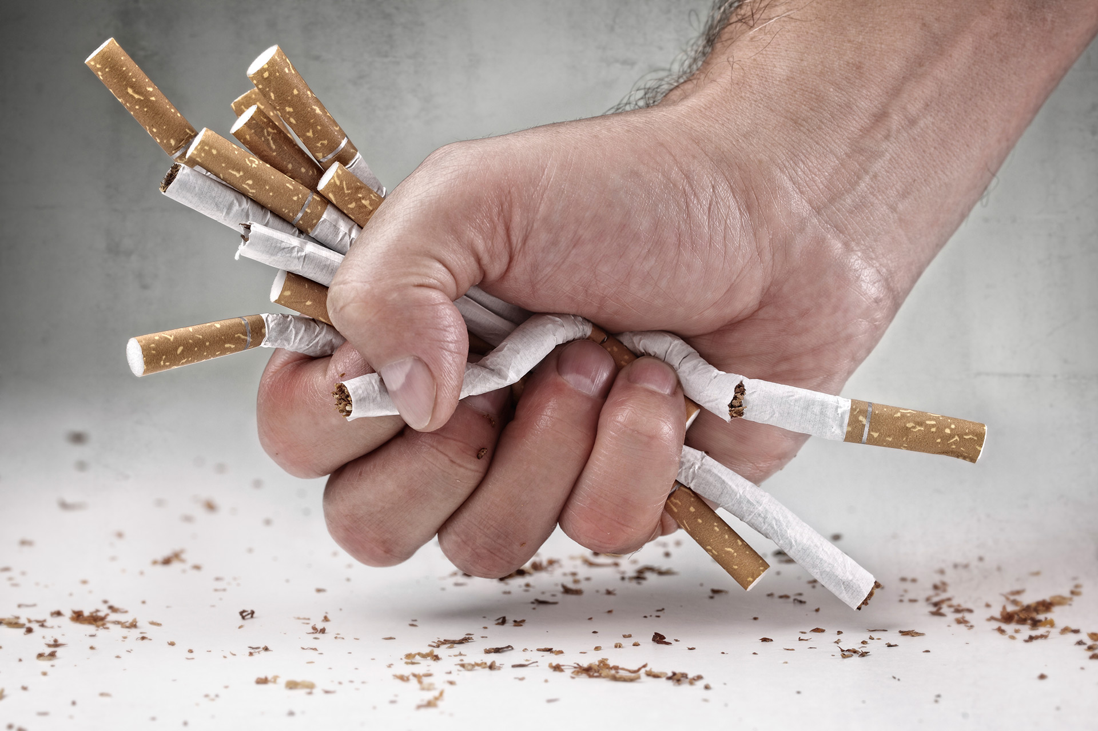
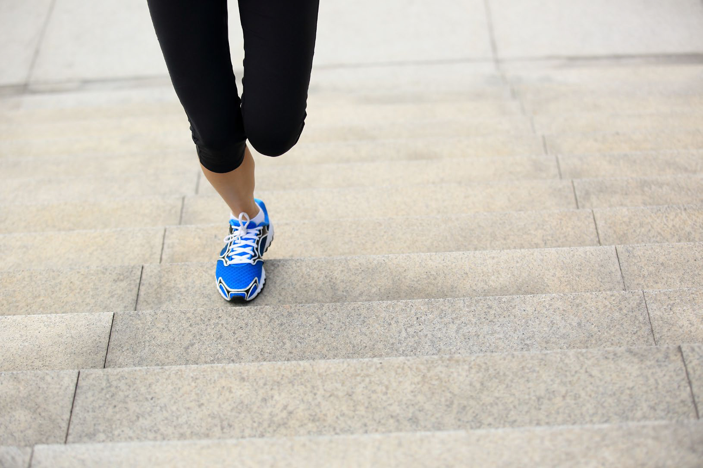
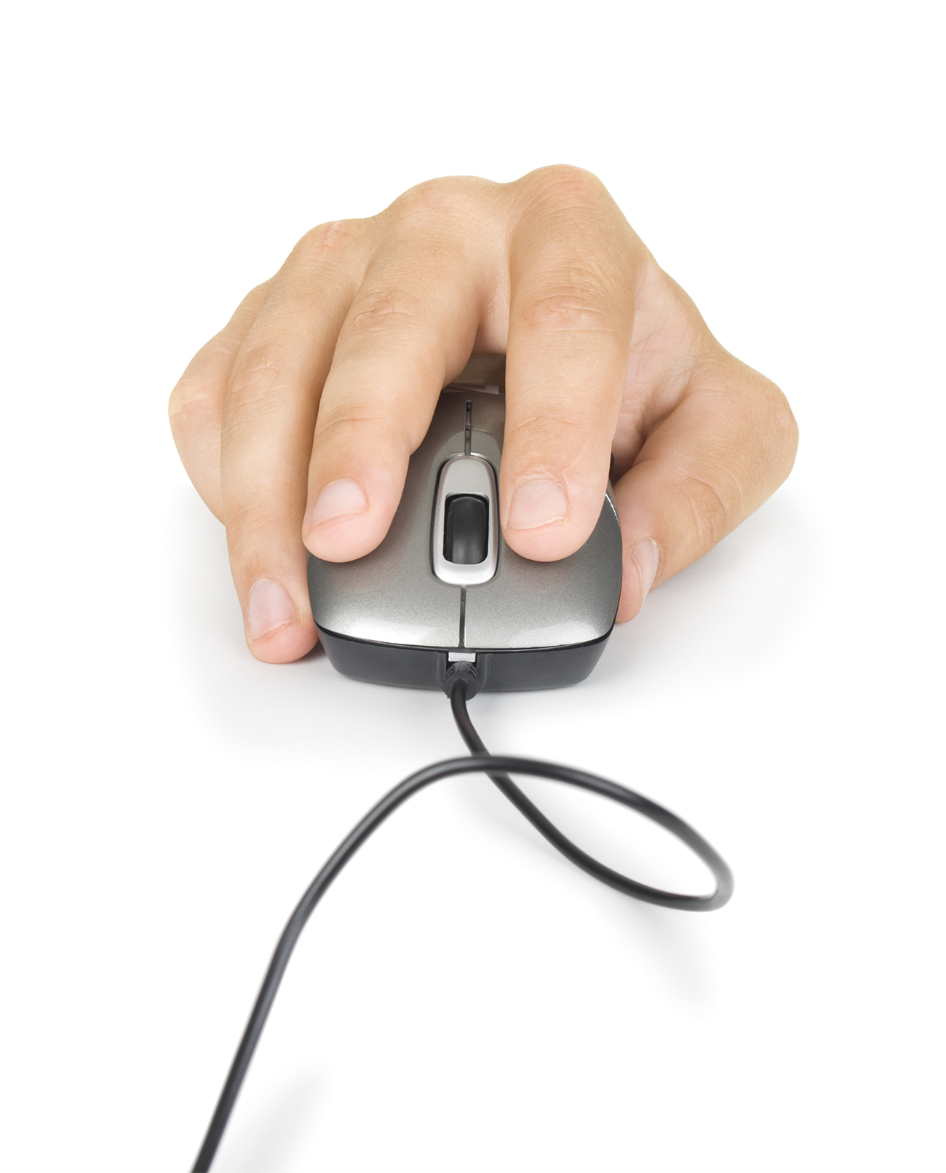
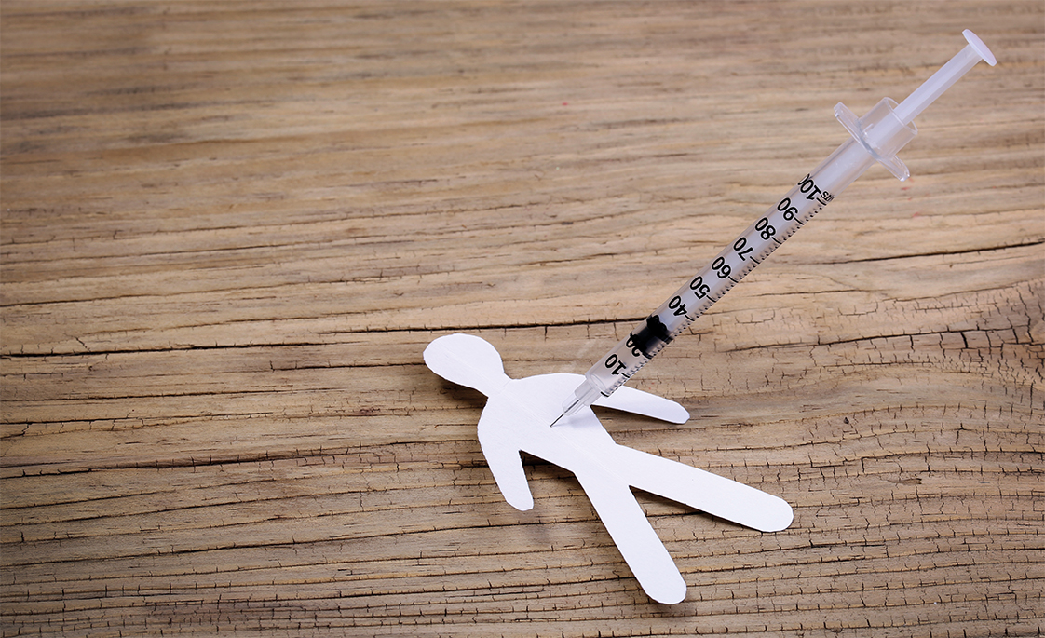

TBM EĞİTİMİ-YETİŞKİN
Notes:
Bu sunudaki içeriğin daha ayrıntılı hâline Yeşilay tarafından yetişkinlere ve anne babalara yönelik hazırlanmış aşağıdaki kitapçıktan ulaşabilirsiniz:
Sağlık Her İşin Başı, Mustafa Taşdemir, Ömer Ataç, 2016, İstanbul, Yeşilay TBM Alan Kitaplığı Dizisi No: 7.

Slide 2
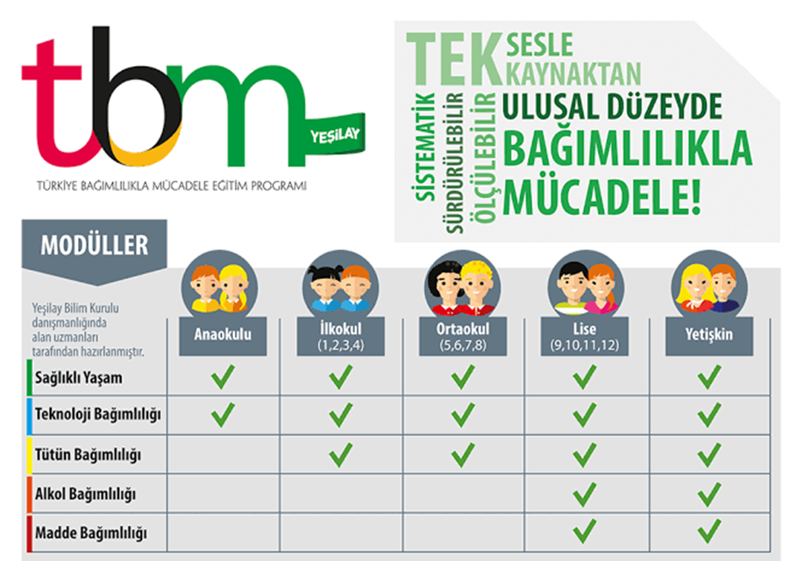
Sunum içeriği
Sağlıklı yaşam
Teknoloji bağımlılığından korunma
Tütün bağımlılığından korunma
Alkol bağımlılığından korunma
Madde bağımlılığından korunma
02
Notes:
Ayrıca bakınız: Sağlık Her İşin Başı adlı Yeşilay tarafından hazırlanmış kitapçık.

Slide 3
Sağlıklı Yaşam Modülü
Sağlıklı kalmak
Vücudun çeşitli sistem ve yapıları doğal denge hâlini sürdürmek
üzere sağlığı olumsuz etkileyen faktörlere karşı koymaya çalışır.
Bu sistem ve yapıların yanı sıra insanın kendisinin de bilinçli
bir gayret göstermesi gerekir.
Denge
halinin
korunması
Sağlıklı
kalmak
Sağlıklı
düşünmek
Notes:
Ayrıca bakınız: Sağlık Her İşin Başı adlı Yeşilay tarafından hazırlanmış kitapçık.

Slide 4
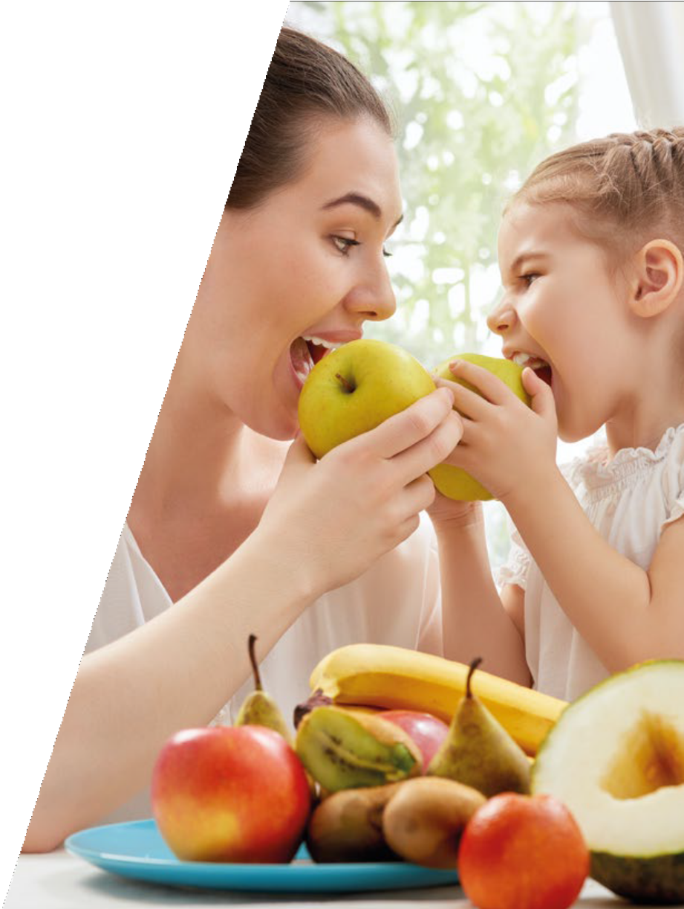
Beslenme
Öğrenciler üzerinde ne kadar büyük bir etkiniz olduğunu unutmayın. Eğer siz beslenme konusunda örnek olursanız, öğrenciler de sizi örnek alır ve sağlıklı beslenme konusu etkin bir şekilde pekişir.
Yeterli ve dengeli
beslenme nedir?
Sağlıklı beslenmenin iki temel unsuru:
- Yeterli beslenme
- Dengeli beslenme
5
Notes:
Ayrıca bakınız: Sağlık Her İşin Başı adlı Yeşilay tarafından hazırlanmış kitapçık, s. 4.

Slide 5
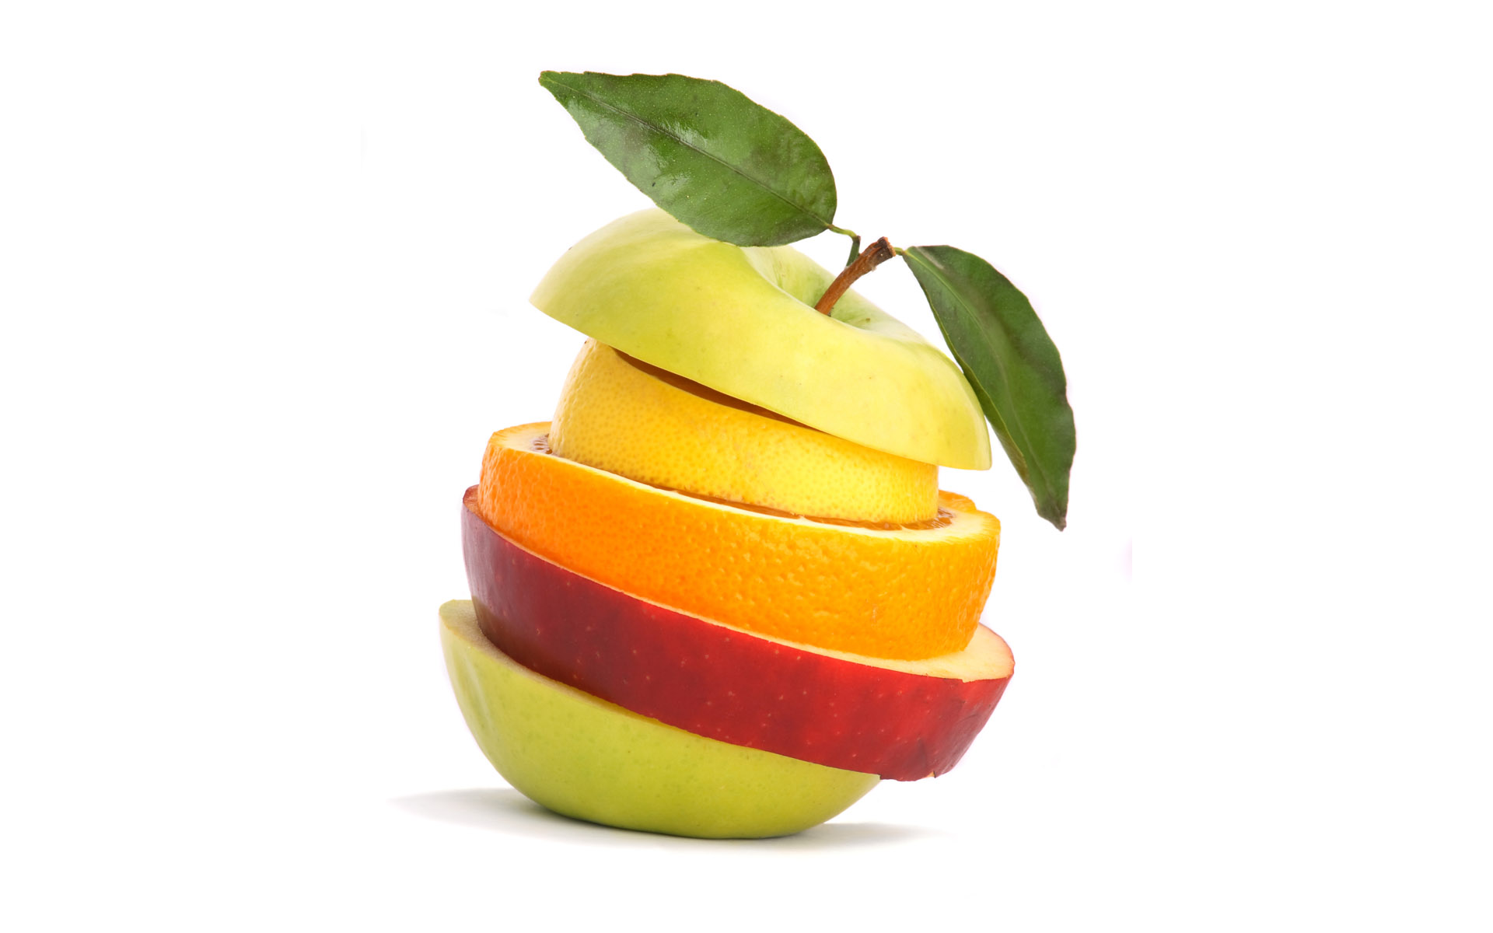
Sağlıklı beslenmek
için tavsiyeler
Katkı maddesi içeren yapay gıdalardan uzak durun.
Çok şişman ya da aşırı zayıf değil, ideal vücut ağırlığında olun.
Abur cuburla veya sürekli aynı yiyecek içeceklerle beslenmeyin.
Ambalajlı ürünleri gözü kapalı değil, etiketlerini okuyup inceleyerek alın.
Enerji ve besin içeren yiyeceklerin her çeşidinden yeterli miktarlarda yiyin.
Kaynağı ve üretim süreci belirsiz gıdalarla değil, hijyenik gıdalarla beslenin.
Bir öğünde tıka basa değil, seçerek oluşturduğunuz en az iki öğünle beslenin.
Yiyeceklerinizi bilinçsizce değil; rengini, tazeliğini, tadını ve kokusunu değerlendirerek alın.
Herhangi bir kronik hastalığınız yoksa günde en az 2 litre su tüketmeye özen gösterin.

Slide 6
Sağlıklı beslenmek için
4 yapraklı yoncayı tanı!
Meyve ve Sebze Grubu
Her çeşit meyve ve sebze
Ekmek ve Tahıl Grubu
Buğday, pirinç, mısır, çavdar, yulaf gibi
tahıllardan üretilen un, bulgur, nişasta,
ekmek, makarna, şehriye vb.
SEBZE
T
AHIL
E
T
Et, Yumurta ve
Kuru Bakliyatlar Grubu
Dana, kuzu, tavuk, hindi,
av etleri, balıklar, yumurta,
kuru baklagiller, fındık, fıstık vb.
SÜT
Süt ve süt ürünleri
Süt ve sütten üretilen
peynir, yoğurt, tereyağı,
dondurma vb..
Notes:
Ayrıca bakınız: Sağlık Her İşin Başı adlı Yeşilay tarafından hazırlanmış kitapçık, s. 5.

Slide 7
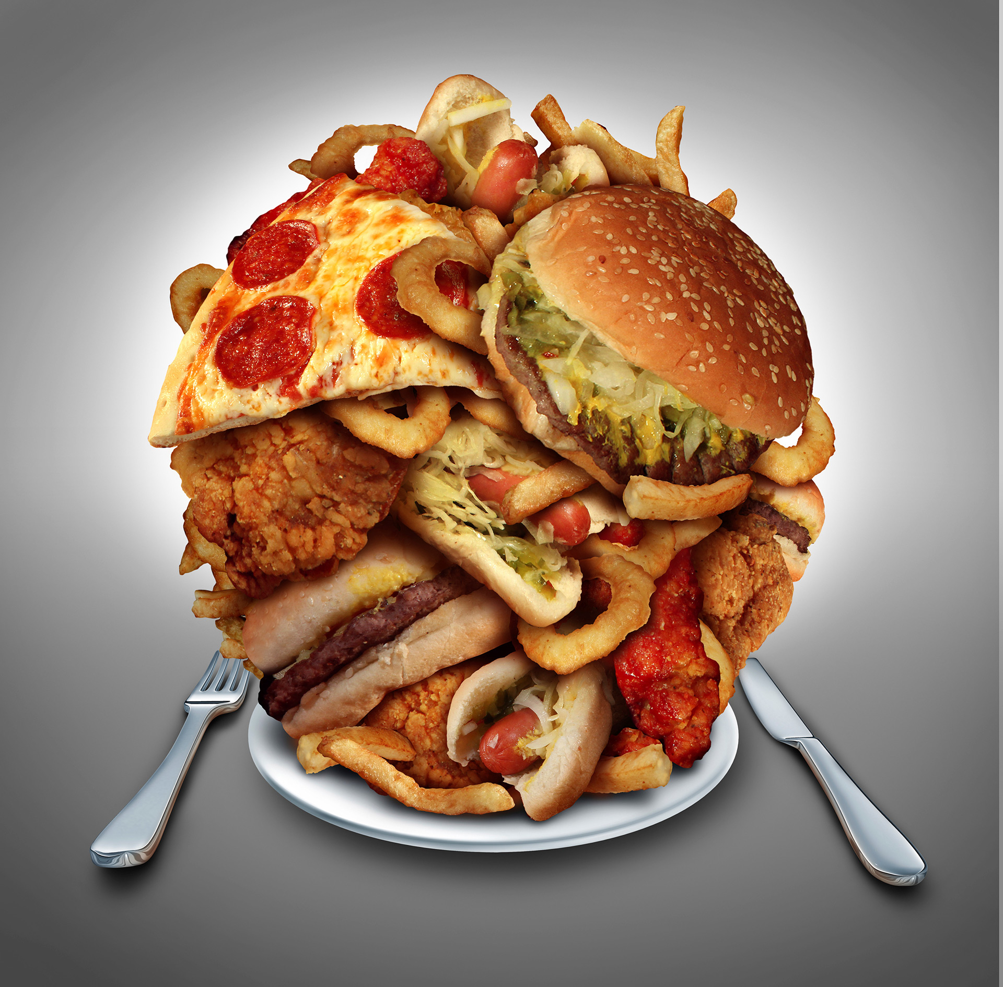
Fastfood ve Obezite
Hamburger, gazlı içecekler, yağlı yiyecekler (patates kızartması), abur cubur ürünler (özellikle şekerleme, çikolata ve cips) tüketmek sağlığımıza zarar verir. Bu ürünler karnımızı doyurabilir fakat bu, bedenimizin ihtiyaç duyduğu gıdayı aldığımız anlamına gelmez. Dolayısıyla vücudumuz zayıf düşer ve kolay hastalanırız.
Sağlıksız beslenmenin sonucundaysa kronik hastalıklar ve kalp-damar sistemi hastalıklarının oluşma riski artar.
Notes:
Ayrıca bakınız: Sağlık Her İşin Başı adlı Yeşilay tarafından hazırlanmış kitapçık, s. 6.

Slide 8
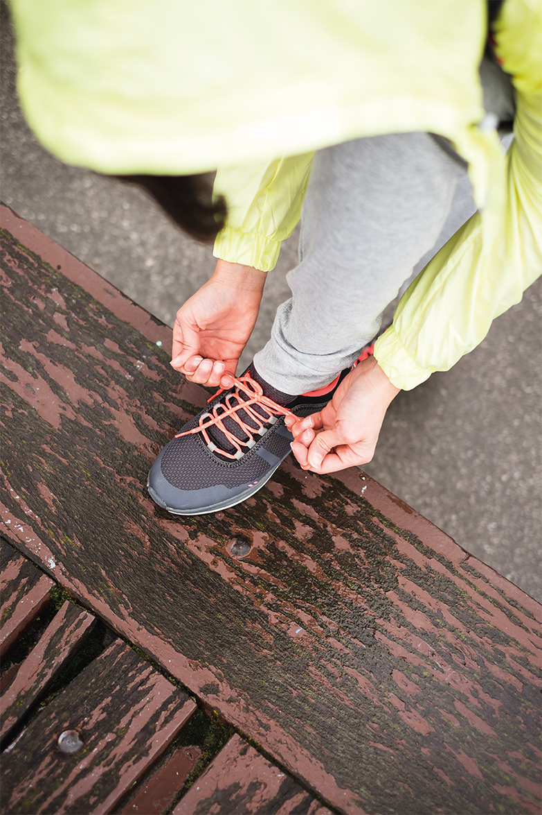
Vücut kitle indeksi
Vücut kitle indeksinizi biliyor musunuz?
Vücut kitle indeksi (VKİ), vücut ağırlığının (kg),
boy uzunluğunun metre cinsinden karesine
bölünmesiyle hesaplanır.
Notes:
Ayrıca bakınız: Sağlık Her İşin Başı adlı Yeşilay tarafından hazırlanmış kitapçık, s. 8.

Slide 9
Örnek:
VKİ
80 kg ve 1.75 metre boyu olan birinin vücut kitle
indeksini hesaplayalım.
Boy uzunluğunun karesini alalım: 1.75 x 1.75 = 3.06
Vücut ağırlığını elde ettiğimiz sayıya bölelim: 80 : 3.06 = 26.14
Bu kişinin sağlık durumunu aşağıdaki tablodan inceleyelim.
Bu kişi 26.14 vücut kitle indeksiyle hafif şişman
grubuna girmektedir.
Notes:
Ayrıca bakınız: Sağlık Her İşin Başı adlı Yeşilay tarafından hazırlanmış kitapçık, s. 8.

Slide 10
Güvenli gıda
Gıda kaynaklı hastalıklara sebep olan faktörlerin ortadan kaldırılması için yapılması gereken, gıdaların tüm üretim sürecini kapsayan (hazırlama, işleme, saklama) ve tüketiciye sunulmasını içeren bir güvenlik sürecidir.
Bu konuda şunlara dikkat edilebilir;
Çocuklara gıdaların son kullanma tarihlerini kontrol etmeyi öğretin.
Sağlıklı gıda tüketiminin vücut için önemini vurgulayın.
Yiyecekleri tüketmede hijyenik koşulların önemli olduğunu anlatın.
ISO 9001 ve HACCP/ISO 22000 üretilen gıdaların tüketicilerin taleplerini karşılama ve kaliteli olma açısından yeterliliklerini ispatlayan kalite belgeleridir. Ambalajlı ürünlerin üzerinde bu iki belgenin logosunu arayın.
Notes:
Ayrıca bakınız: Sağlık Her İşin Başı adlı Yeşilay tarafından hazırlanmış kitapçık, s. 9.

Slide 11

Sağlık okuryazarı ol!
Sağlık okuryazarlığı;
Sağlıklı yaşam yılını ve kalitesini arttırır.
Bireye kendi sağlığıyla ilgili kararlara katılımda daha
fazla aktif rol alma imkânı verir.
Bireylerin doğru bilgi ve hizmete ulaşmasını, daha
kaliteli sağlık hizmetinden yararlanmasını sağlar.
Sunulan sağlık hizmetini doğru kullanabilme
yeteneği kazandırır.
Notes:
Ayrıca bakınız: Sağlık Her İşin Başı adlı Yeşilay tarafından hazırlanmış kitapçık, s. 10.

Slide 12
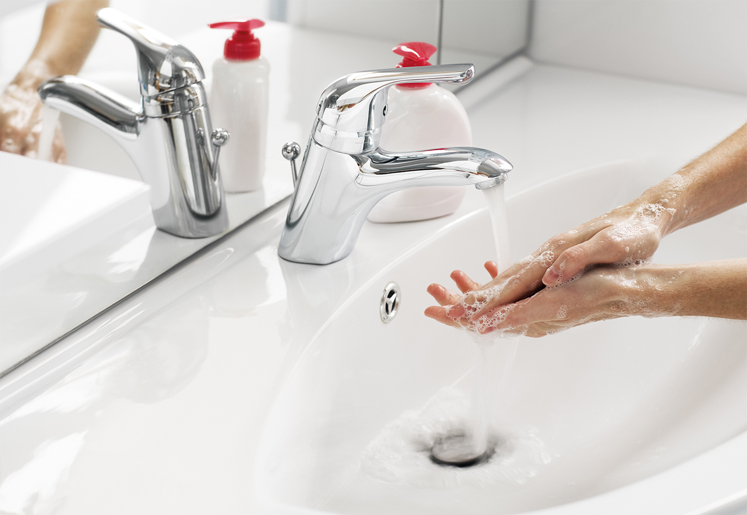
Kişisel hijyene özen göster
Yüz, ağız, göz ve kirpik; saç, kulak, boyun, el ve
tırnaklarınız temiz olsun.
Beden, koltukaltı, genital bölge, ayak ve ayak tırnaklarınızı temiz tutun.
Ağız ve diş, kulak, burun temizliğinize özen gösterin.
Günlük bakım ve banyonuzu yapın.
Yaşadığınız çevreyi ve ortamı temiz tutun.
Kişisel bakım aletlerinizi (diş fırçası, tırnak makası)
paylaşmayın ve ortalıkta bırakmayın.
Bulaşıcı hastalığı olanların eşyaları kullanmayın.
Lokanta vs. mekanlarda çatal-kaşık temizliğini kontrol edin.
Tuvaletleri temiz kullanın.
Notes:
Ayrıca bakınız: Sağlık Her İşin Başı adlı Yeşilay tarafından hazırlanmış kitapçık, s. 12.

Slide 13
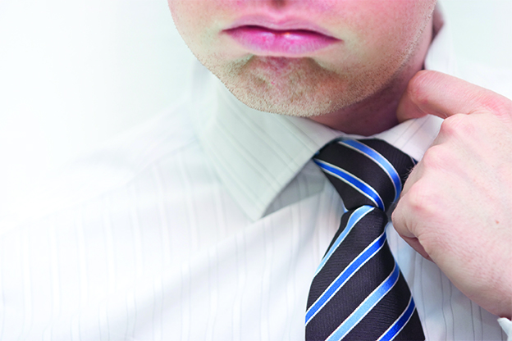
Sağlıklı giyim kuşam için
Bedenimize dikkat ettiğimiz kadar kıyafetlerimize de
dikkat etmemiz gerekir. Giysilerimiz hava, toz, ısı, ışık
gibi dış etkenlerin vücudumuza zarar vermesini engeller.
Giyinmenin temel amacı vücudu bu dış etmenlerden
korumaktır. Kıyafet seçerken bu amaç göz ardı edilmemeli,
şıklıktan önce sağlık gözetilmelidir. Şıklığınız için
sağlığınızı feda etmeyin!
Notes:
Ayrıca bakınız: Sağlık Her İşin Başı adlı Yeşilay tarafından hazırlanmış kitapçık, s. 14.

Slide 14
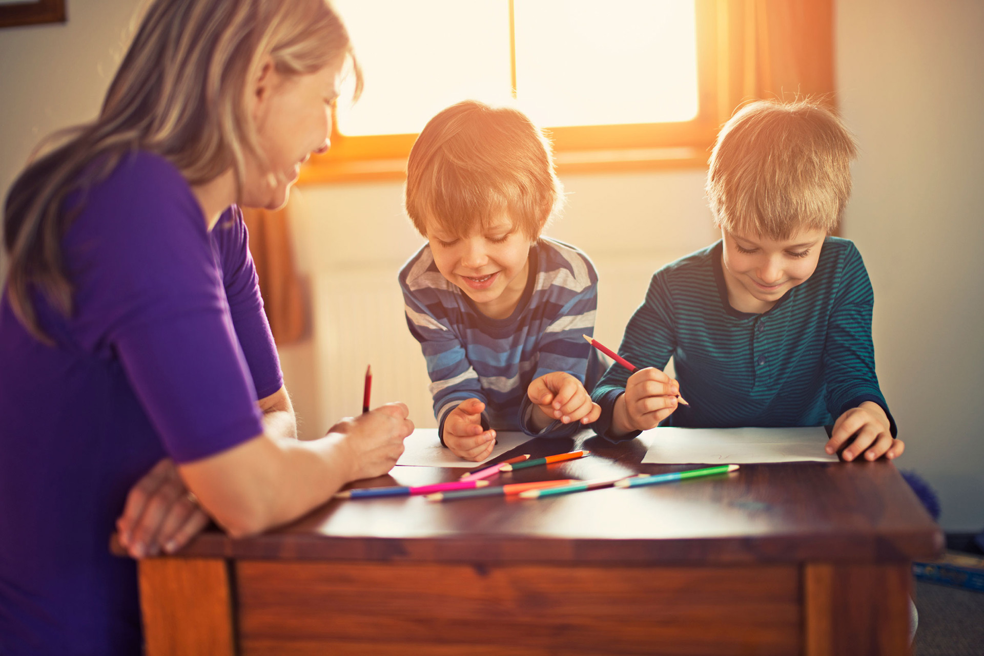
Çevrenizi temiz tutun!
Öğrencinize vermeniz gereken mesajlar:
Sıranı temiz tut.
Tebeşir vs. ile oynama.
Tuvaletler pisse görevlilere haber ver.
Tuvalet musluğundan su içme.
Duvarlara yazı yazma.
Okul ve oyun alanlarındaki eşyalara zarar verme.
Başkalarının da kullanacağı alanları temiz bırak.
Çöplerini çöp kutusuna at.
Çiğnediğin sakızları çöpe at.
Pilleri pil kutularına at.
Kağıtları ve camları geri dönüşüm kutularına at.
Notes:
Ayrıca bakınız: Sağlık Her İşin Başı adlı Yeşilay tarafından hazırlanmış kitapçık, s. 16.

Slide 15
Hareketli ol, fiziksel
egzersiz yap!
Spor ve hareketliliğin faydaları:
Beyne giden kanın dolaşımını ve hormonların
salgılanmasını düzene sokar ve böylece düşünme,
iletişim kurma, akılda tutma, yorumlama ve karar
verme gibi entelektüel işlevleri iyileştirir.
Kalp ve damar sağlığını olumlu etkiler.
Dokuların dahi iyi beslenmesini sağlar.
Kandaki kolesterol ve şeker seviyesini düzenler.
Vücudun görünümünü güzelleştirir.
Notes:
Ayrıca bakınız: Sağlık Her İşin Başı adlı Yeşilay tarafından hazırlanmış kitapçık, s. 18.

Slide 16
Hareketli ol, fiziksel
egzersiz yap!
Kaliteli fiziksel aktivite için:
Tempolu yürüyüşten daha ağır bir egzersiz türü uygulayacaksanız
uzman yardımı almayı unutmayın.
Kıyafetleriniz uygun değilse egzersize başlamayın, yumuşak tabanlı spor ayakkabıları ve vücut terini emen pamuklu atlet ve rahat
eşofmanlarla egzersiz yapın.
Egzersize başlamadan önce ısınma ve bitirdikten sonra
soğuma hareketleri yapmayı ihmal etmeyin.
Beden sınırlarını zorlamadan egzersiz yapın. Kalp atışlarının rahatsız edecek derecede artması veya herhangi bir ağrı hissetmeniz durumunda egzersize ara verin.
Notes:
Ayrıca bakınız: Sağlık Her İşin Başı adlı Yeşilay tarafından hazırlanmış kitapçık, s. 18-20.

Slide 17
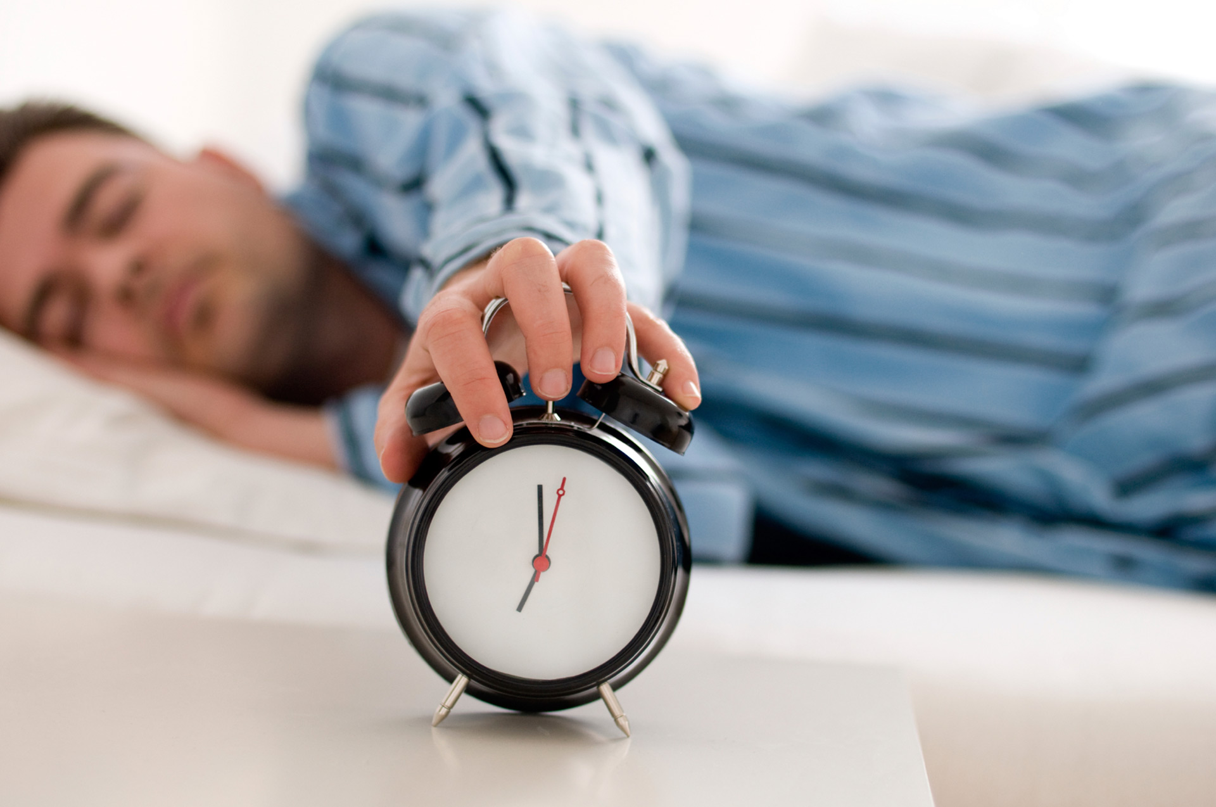
Yeterli uykuya dikkat!
Uyku ile ilgili nelere
dikkat edelim?
Herkes için geçerli olan sabit bir uyku süresi yoktur. Bu süre kişiden kişiye, bünyeden bünyeye farklılık gösterebilir. Ancak insanların büyük bir bölümü için ortalama uyku süresi 6-8 saattir. Bununla beraber insan, hayatının farklı evrelerinde daha az veya daha çok uykuya ihtiyaç duyabilir.
Gereğinden az veya çok uyumak sağlık açısından sakıncalıdır. Yaşam biçimi yeterli uykuya izin verecek şekilde planlanmalıdır. Uyku saatleri
günlük işlere göre düzenlenebilir. Ancak ideal olanın gece uykusu olduğu unutulmamalıdır.
Notes:
Ayrıca bakınız: Sağlık Her İşin Başı adlı Yeşilay tarafından hazırlanmış kitapçık, s. 21-22.

Slide 18
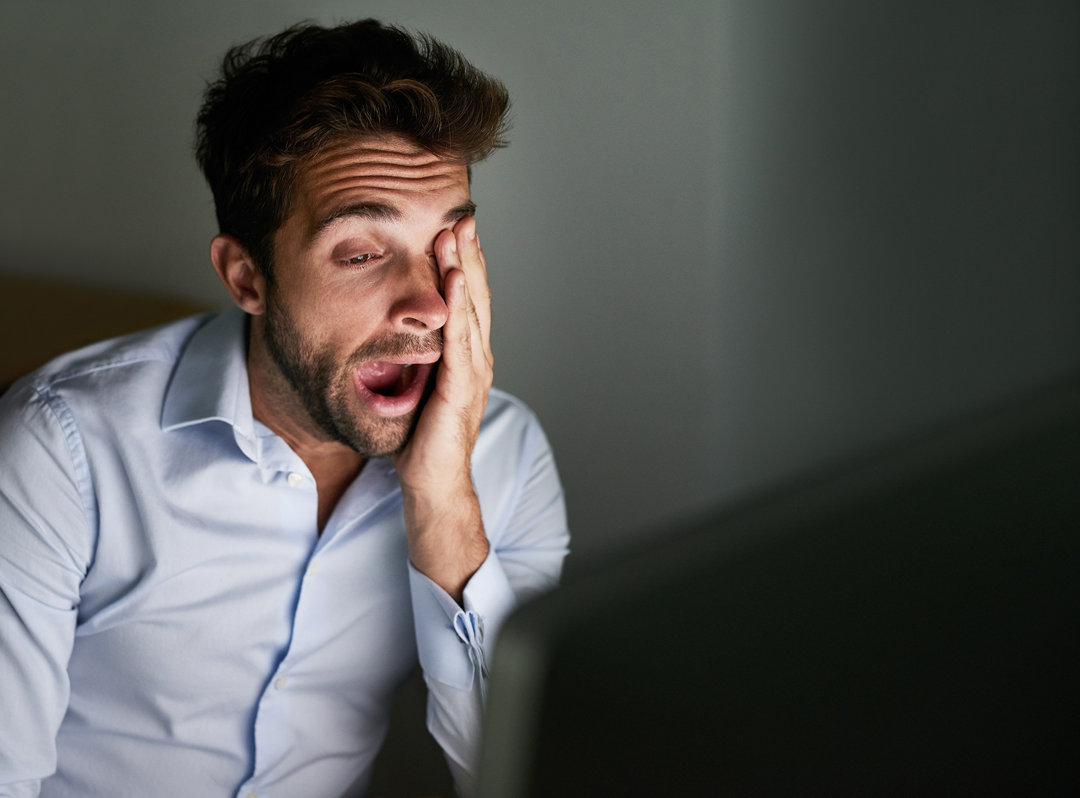
Uyku kalitesini
düşüren sebepler
Alkol ve sigara kullanmak.
Kahve veya demli çay içmek.
Kaygı, takıntı, stresli ortamlar ve gerilim.
Üzücü duygu ve düşünceler.
Bilgisayar başında geçirilen uzun saatler.
Işık, Ses ve gürültü.
Uykudan hemen önce egzersiz yapılması.
Uykudan hemen önce yemek yenmesi.
Notes:
Ayrıca bakınız: Sağlık Her İşin Başı adlı Yeşilay tarafından hazırlanmış kitapçık, s. 22.

Slide 19
Kaliteli bir uyku için
Hareketsiz kalmayın, gün içinde olabildiğince hareketli olmaya çalışın.
Gece geç saatlere kadar beklemeyin, çok geç olmadan yatın.
Uykudan kısa süre önce ağır yemekler yemeyin.
Akşamları hafif yemekler tercih edin.
Uygun bir yatak ve yastık seçtiğinizden emin olun.
Sabah erken kalkın.
Notes:
Ayrıca bakınız: Sağlık Her İşin Başı adlı Yeşilay tarafından hazırlanmış kitapçık, s. 22.

Slide 20
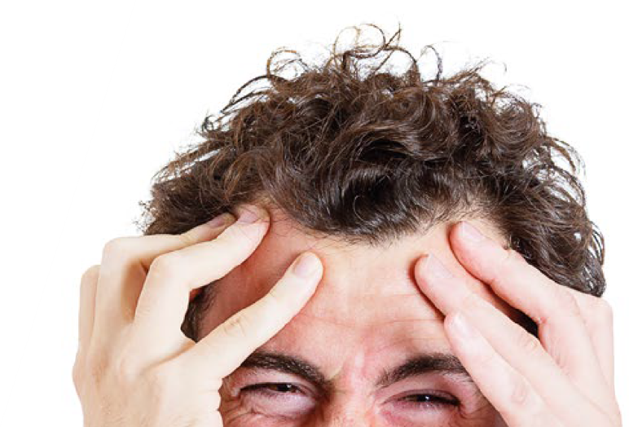
Stresten uzak durun
Stres, vücudun herhangi bir fiziksel veya duygusal baskı ve değişikliğe göre
verdiği yanıttır. Az miktarda stresin yararı, uyum sağlayıcı ve koruyucu etkisi olmakla birlikte aşırı stres patolojik değişimlere, hatta ölüme neden
olabilmektedir.
Sürekli stresli olmak birçok hastalığa neden olur. Stres hormonlarının çok salgılanması sonucu damarlar ve kaslar normal çalışma düzenlerinin
haricinde çalışırlar. Bu sistemlerin aşırı kasılma ve daralmaları vücuda
zarar verir. Kalp atışının sürekli yüksek olması, kalp-damar sistemi
üzerinde olumsuz etkilere neden olur. Kan dolaşımı bozulur.
Hücrelere gerekli miktarda oksijen taşınamaz.
Notes:
Ayrıca bakınız: Sağlık Her İşin Başı adlı Yeşilay tarafından hazırlanmış kitapçık, s. 25.

Slide 21
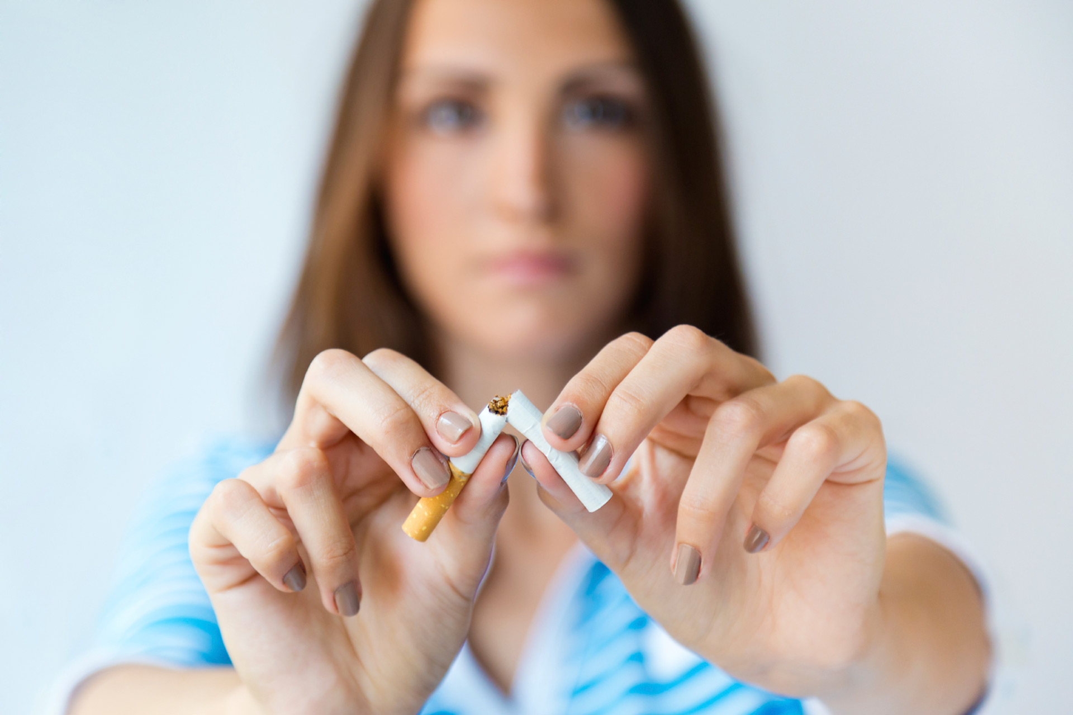
Bağımlılıklardan korunun!
Sigara, alkol ve uyuşturucunun etkileri herkesin malumudur.
Öğrencilerimizi bu alışkanlıklardan korumak için;
Öğrencilere iyi örnek olmak gerekir. Çünkü öğrenciler öğretmenlerini taklit ederler.
Öğrencilerin göreceği yerlerde tütün mamulleri kullanılmamalıdır.
Notes:
Ayrıca bakınız: Sağlık Her İşin Başı adlı Yeşilay tarafından hazırlanmış kitapçık, s. 24.

Slide 22
teknoloji
yerinde yeterince
YETİŞKİN
Notes:
Bu sunudaki içeriğin daha ayrıntılı hâline Yeşilay tarafından yetişkinlere ve anne babalara yönelik hazırlanmış aşağıdaki kitapçıktan ulaşabilirsiniz:
Teknoloji Yerinde Yeterince, Ufuk Kodaman, Mehmet Dinç, 2016, İstanbul, Yeşilay TBM Alan Kitaplığı Dizisi No: 9.

Slide 23
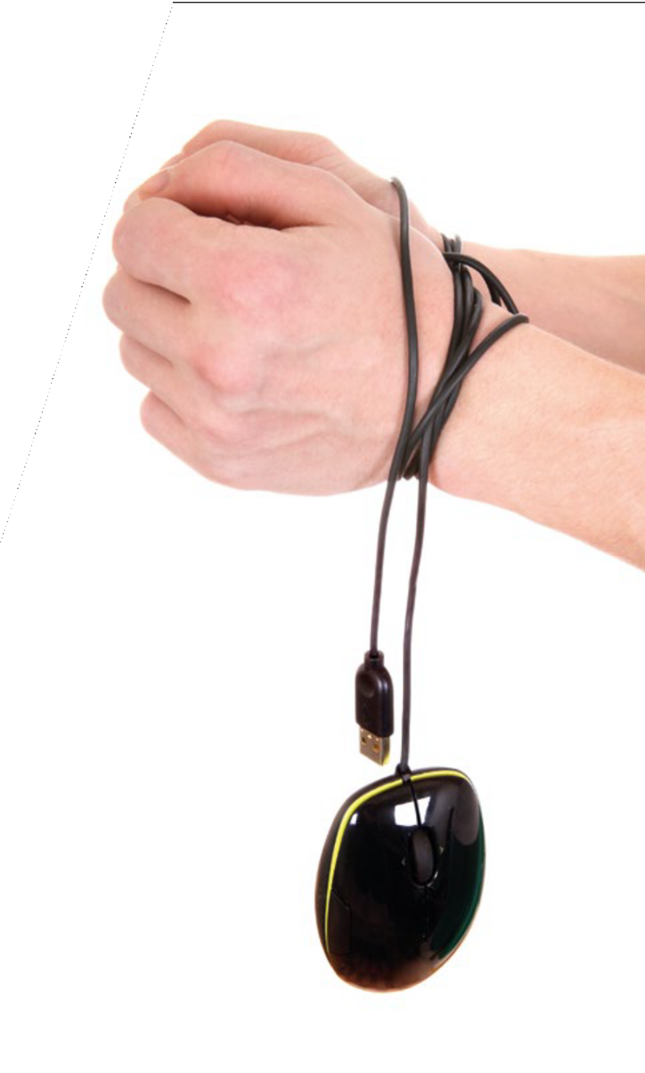
Teknoloji bağımlılığı
nedir?
Teknoloji bağımlılığı, teknolojiyi kullanmada
ve onunla ilişkide kişinin iradesini
kaybetmesi, kendini denetleyememesi
ve onsuz bir yaşam sürememeye
başlaması hâlidir.
Notes:
Ayrıca bakınız: Teknoloji Yerinde Yeterince adlı Yeşilay tarafından hazırlanmış kitapçık, s. 2-3.

Slide 24
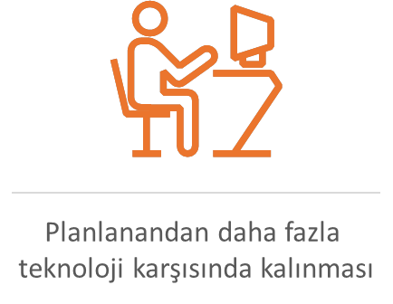
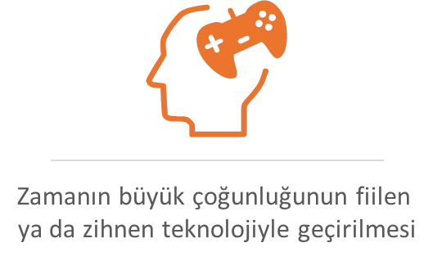
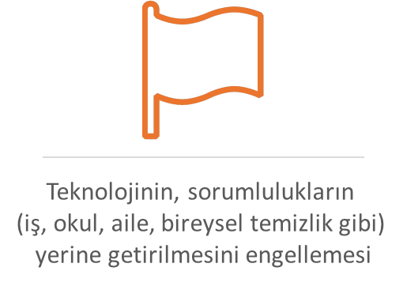
Belirtileri neler olabilir?
Teknolojiden uzak kalınca huzursuzluk,
uykusuzluk, öfke gibi yoksunluk belirtilerinin
ortaya çıkması
Teknoloji başında harcanan
vaktin giderek artması
Ruhsal, sosyal, adli ya da bedensel
bir sorun oluşturmasına rağmen
teknolojinin kullanılmaya devam edilmesi
Notes:
Ayrıca bakınız: Teknoloji Yerinde Yeterince adlı Yeşilay tarafından hazırlanmış kitapçık, s. 3.

Slide 25
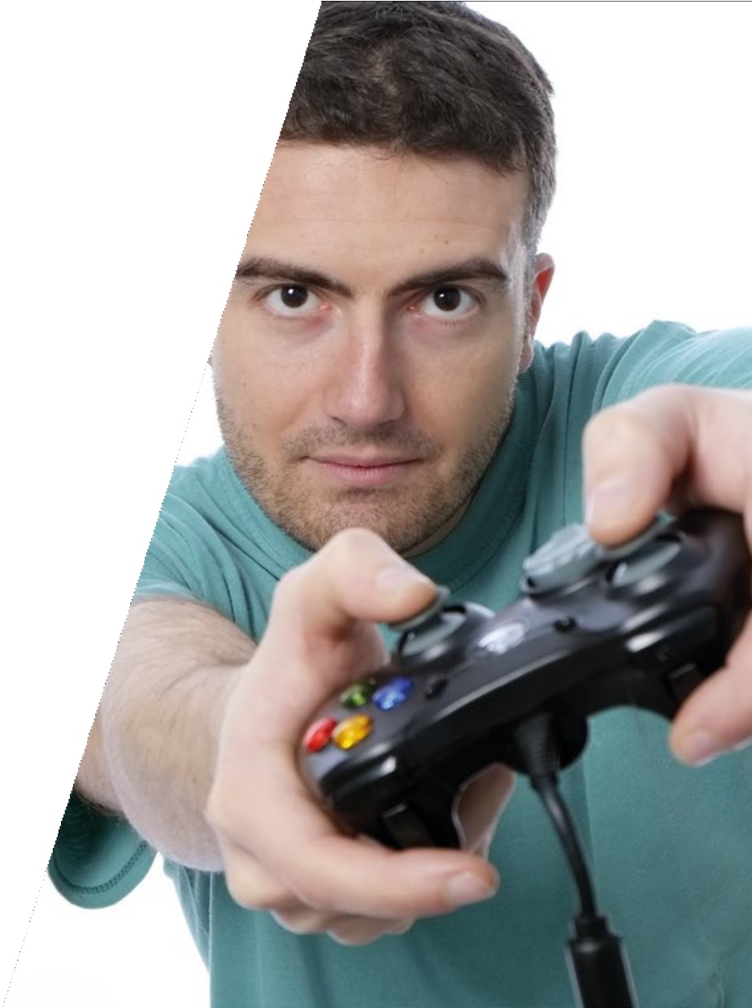
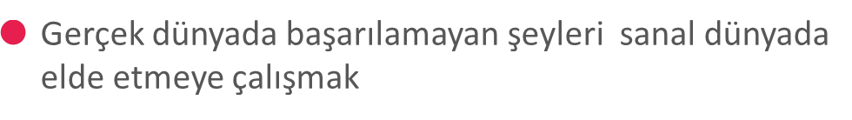
Sebepler neler olabilir?
Kontrolsüz ve ölçüsüz kullanımın ne olduğuna dair bilgi eksikliği
Bağımlılığın sonuçlarını bilmemek veya önemsememek
Merak duygusunu kontrol edememek
Bağımlı arkadaş çevresinin içerisinde bulunmak
Notes:
Ayrıca bakınız: Teknoloji Yerinde Yeterince adlı Yeşilay tarafından hazırlanmış kitapçık, s. 3.

Slide 26
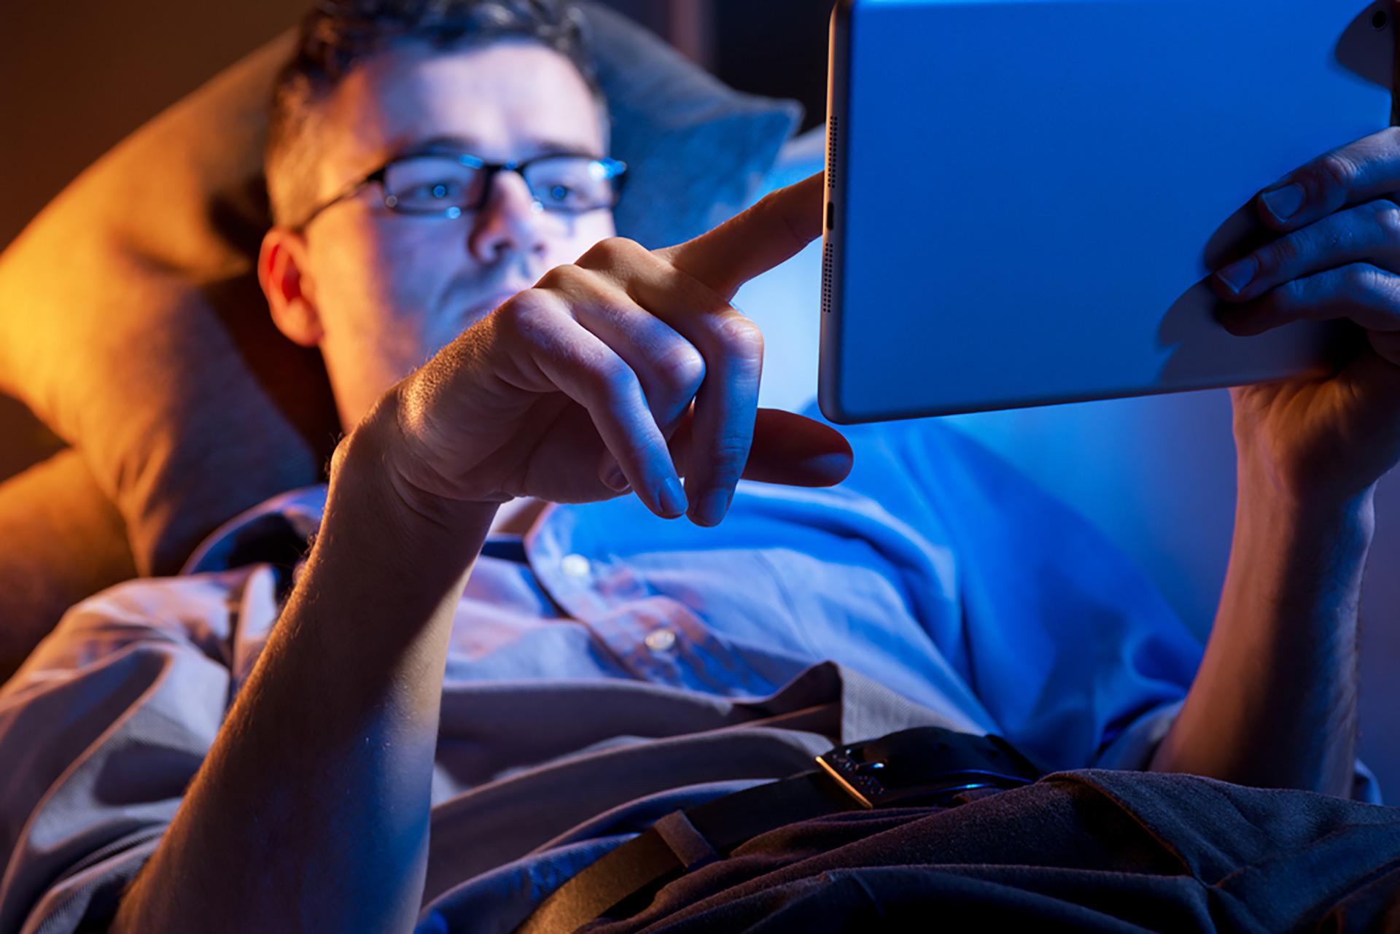
Kimler risk altında?
Spordan uzak duran ve hareketsiz yaşamı tercih edenler
Olumsuz ve bağımlı arkadaş çevresi bulunanlar
Ders başarısı sürekli düşük olan ya da okul dışı faaliyetlere karşı isteksiz olanlar
Arkadaş edinme, iletişim kurma ve iletişimi devam ettirme becerileri az olanlar
Notes:
Ayrıca bakınız: Teknoloji Yerinde Yeterince adlı Yeşilay tarafından hazırlanmış kitapçık, s. 15.

Slide 27


Sosyal Kullanım: Grupla Olmak
Kişinin belli bir teknolojik ürünü devamlı
ve düzenli olarak kullanan bir çevresi vardır, o çevreye girmek veya grup içinde kalmak üzere kendisi de kullanır, grubun gündemine dâhil olur, dışında kalmaktan kurtulur.
Deneysel Kullanım: Merak
Kişi herhangi bir şekilde bir site,
bir oyun, bir uygulama veya benzer
bir teknoloji ürününden haberdar
olur, onu merak eder ve dener.
Bağımlı Kullanım: Sorunun Ağına Takılıp Kalmak
Kişinin artık kullanmak için herhangi bir sebebe ihtiyacı yoktur, bütün zamanını ve eylemlerini sırf bağlandığı teknoloji ürününe göre belirler ve o ürüne ayırır.
Operasyonel Kullanım: Belli Bir Amaç Gütmek
Kişi zevk almak, problemlerden kaçmak, boş zaman
doldurmak, can sıkıntısından kurtulmak, insanlardan
uzak kalmak gibi bir amaçla bir teknolojik ürünü
kullanmaya başlar ve kullanmaya devam eder.
Notes:
Ayrıca bakınız: Teknoloji Yerinde Yeterince adlı Yeşilay tarafından hazırlanmış kitapçık, s. 13.

Slide 28

Teknolojiyi kullanmak
ama nasıl?
Kullanma
Kötüye kullanma
Bağımlılık
Notes:
Ayrıca bakınız: Teknoloji Yerinde Yeterince adlı Yeşilay tarafından hazırlanmış kitapçık, s. 4.

Slide 29

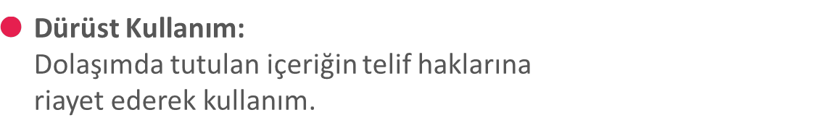
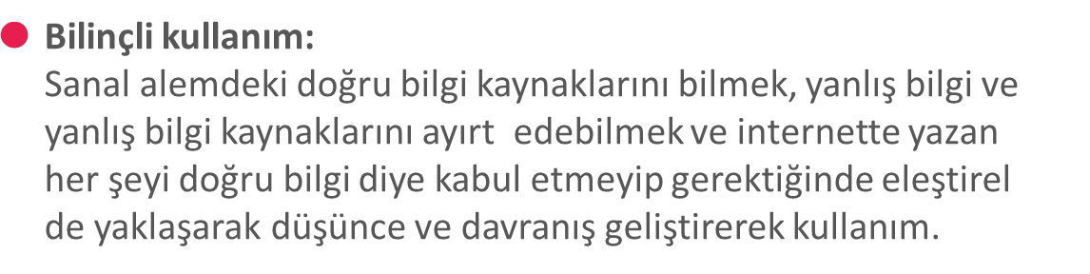
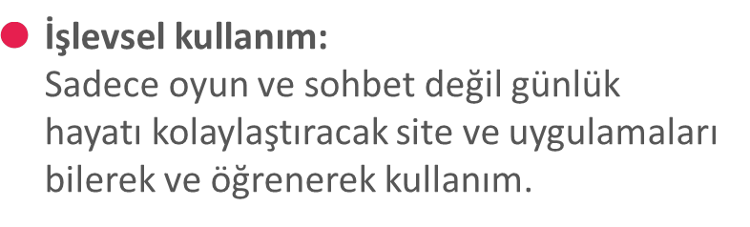
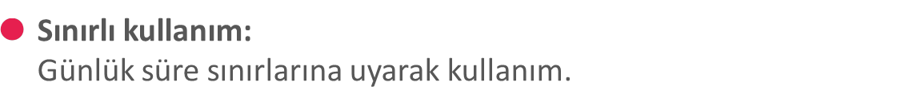
Kullanma
Sorumlu kullanım
Kullanım ile kimseye zarar vermemek ve
genel ahlaki kriterlerin sanal alemde de
geçerli olduğunu unutmadan kullanım.
Güvenli kullanım
Kötü niyetli kullanıcıların kişiye zarar
vermesini önleyecek, özel hayatı,
mahremiyeti, güvenliği koruyacak
şekilde kullanım.
Notes:
Ayrıca bakınız: Teknoloji Yerinde Yeterince adlı Yeşilay tarafından hazırlanmış kitapçık, s. 4.

Slide 30

Kötüye kullanma
Teknoloji kullanımını nasıl zararlı hale getiriyoruz?
İnterneti; denetimsiz, sınırsız ve amaçsız,
Gündelik yaşamı ve sorumlulukları aksatacak şekilde,
Uzun süreli,
Uygunsuz içeriklere maruz kalarak,
Fiziksel, sosyal, psikolojik ve zihinsel gelişimi
olumsuz etkileyecek biçimde kullandığımızda,
bu kullanım bizim için zararlı hale gelir.
Notes:
Ayrıca bakınız: Teknoloji Yerinde Yeterince adlı Yeşilay tarafından hazırlanmış kitapçık, s. 5.

Slide 31
Teknolojik bağımlılıklar
İNTERNET VE
SOSYAL MEDYA
TELEFON
VE TABLET
OYUN
KONSOLLARI
BİLGİSAYAR
VE TELEVİZYON
Notes:
Ayrıca bakınız: Teknoloji Yerinde Yeterince adlı Yeşilay tarafından hazırlanmış kitapçık, s. 10.

Slide 32

Sosyal medya
bağımlılığı
Canınız sıkılınca aklınıza gelen ilk seçenekse,
Gerçek hayatınızın önüne geçiyorsa,
Günlük hayatınızın ve sorumluluklarınızın aksamasına sebep oluyorsa,
Gerçek arkadaşlıkların yerini sanal arkadaşlıklar ve takipçiler alıyorsa,
Aşırı zaman alıyor ve ulaşılamadığında huzursuzluk oluşturuyorsa,
Sürekli bir şeyler paylaşma ihtiyacı duyuyorsanız,
sosyal medya bağımlısı olduğunuzdan söz edilebilir.
Notes:
Ayrıca bakınız: Teknoloji Yerinde Yeterince adlı Yeşilay tarafından hazırlanmış kitapçık, s. 11.

Slide 33
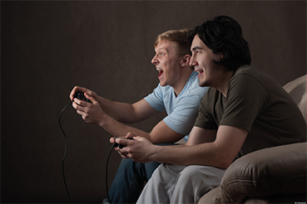
Oyun bağımlılığı
Giderek oyun başında daha fazla zaman geçirmek
Aile ya da arkadaşlarla birlikte vakit geçirmek yerine
oyun oynamayı tercih etmek
Oyunlarda alınan başarı ve ilerlemeleri gerçek hayattaki
başarılardan daha çok önemsemeye başlamak
Aileden uzaklaşmak, oyun başında geçirilen süreyle ilgili
tartışmalar yaşamak
Oyun başında geçirilen fazla süre sonucu notların kötüleşmesi, devamsızlık sorunları, arkadaşlık ilişkilerinin bozulması, uykusuz kalma sorunlarının görülmesi
Notes:
Ayrıca bakınız: Teknoloji Yerinde Yeterince adlı Yeşilay tarafından hazırlanmış kitapçık, s. 11.

Slide 34
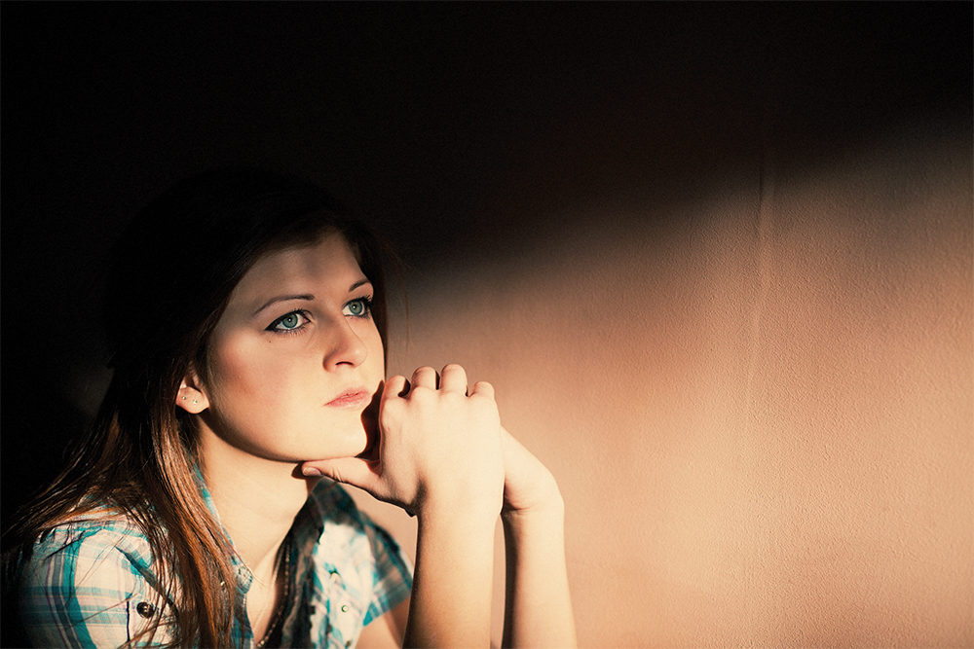
Kurtulmak için öneriler
Yavaş yavaş ama kararlı olarak azaltın.
Oyunun yerini doldurun (Spor, hobi, vb.)
Düşünün! Sanal ortamdaki başarı ve
saygınlık mı daha değerli, gerçek hayattaki mi?
Zararlarını, sizden aldıklarını değerlendirin.
Gerekirse uzman yardımı alın.
Notes:
Ayrıca bakınız: Teknoloji Yerinde Yeterince adlı Yeşilay tarafından hazırlanmış kitapçık, s. 11.

Slide 35
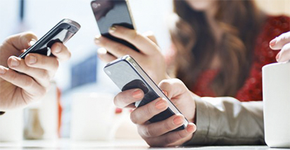
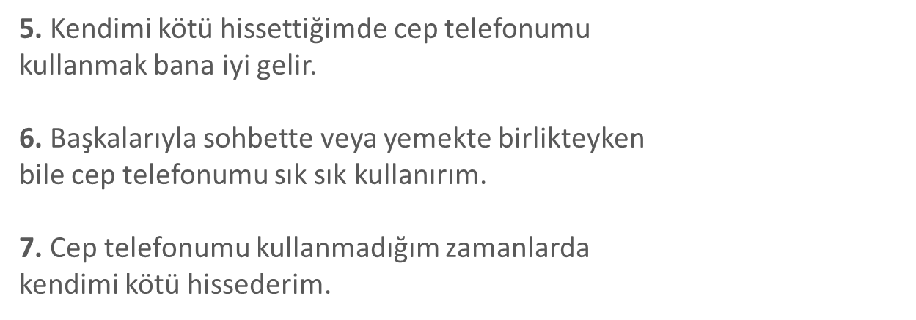
Cep telefonu
Aşağıdaki cümlelerin en az 5’ine katılıyorsanız cep telefonu bağımlısı olma riski taşıdığınız söylenebilir
1. Uyuduğumda cep telefonum ulaşabileceğim yerde durur.
2. Cep telefonumu her zaman yanımda taşırım.
3. Cep telefonumu sık sık kontrol ederim.
4. Cep telefonumu kullanmaktan günlük işlerime vakit ayıramıyorum.
Notes:
Ayrıca bakınız: Teknoloji Yerinde Yeterince adlı Yeşilay tarafından hazırlanmış kitapçık, s. 12.

Slide 36
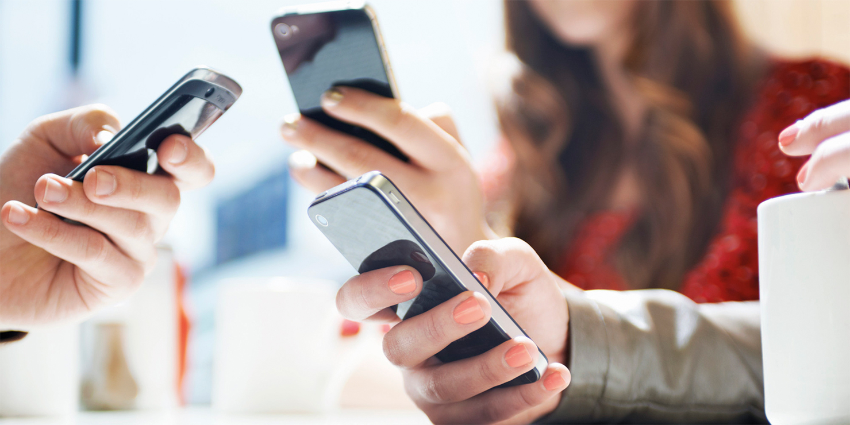
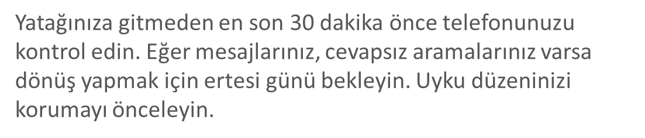
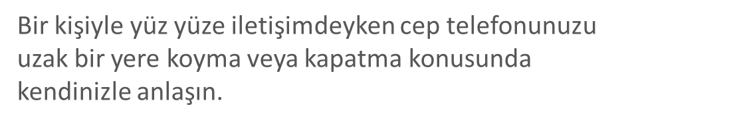
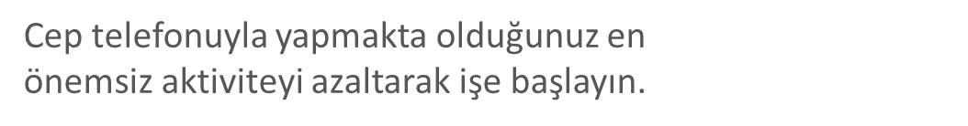
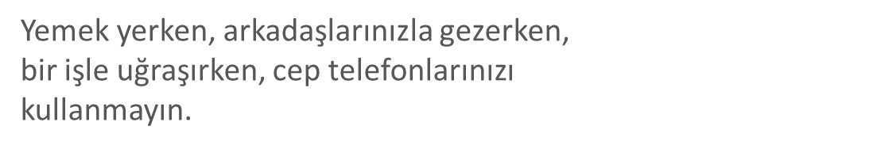
Cep telefonu bağımlılığıyla baş etmek için
Sabah uyandığınızda kendinizi hazır hissetmeden
(giyinmeden, kahvaltı etmeden vb.) cep telefonunuzu
elinize almayın.
Güne pozitif ve sağlıklı şeylerle başlayın
ve öyle sürdürün.
Notes:
Ayrıca bakınız: Teknoloji Yerinde Yeterince adlı Yeşilay tarafından hazırlanmış kitapçık, s. 12.

Slide 37
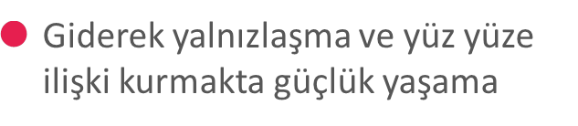
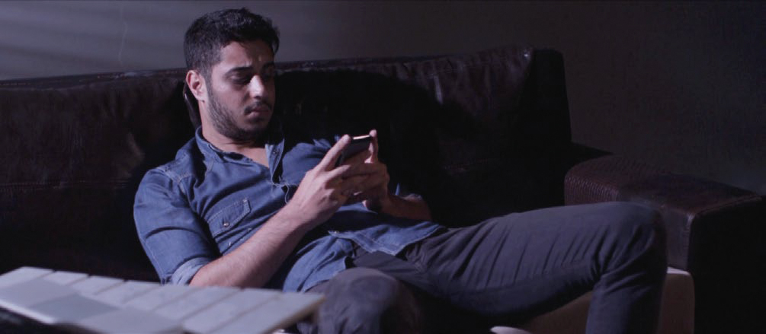
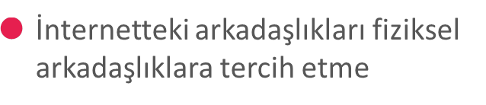
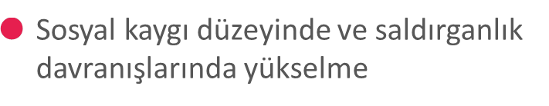
Teknoloji ve zararları !
Kişiler arası duyarlılıkların azalması
Saldırganlık
Özgüvende düşüş
Genel sağlık durumunda bozulma (göz yorgunluğu, sırt ve boyun ağrıları, uykusuzluk, yorgunluk, hareketsiz kalma vb.)
Çevreyle arasındaki ilişkinin zayıflaması
ya da kopması, içe dönüklük
Notes:
Ayrıca bakınız: Teknoloji Yerinde Yeterince adlı Yeşilay tarafından hazırlanmış kitapçık, s. 14.

Slide 38
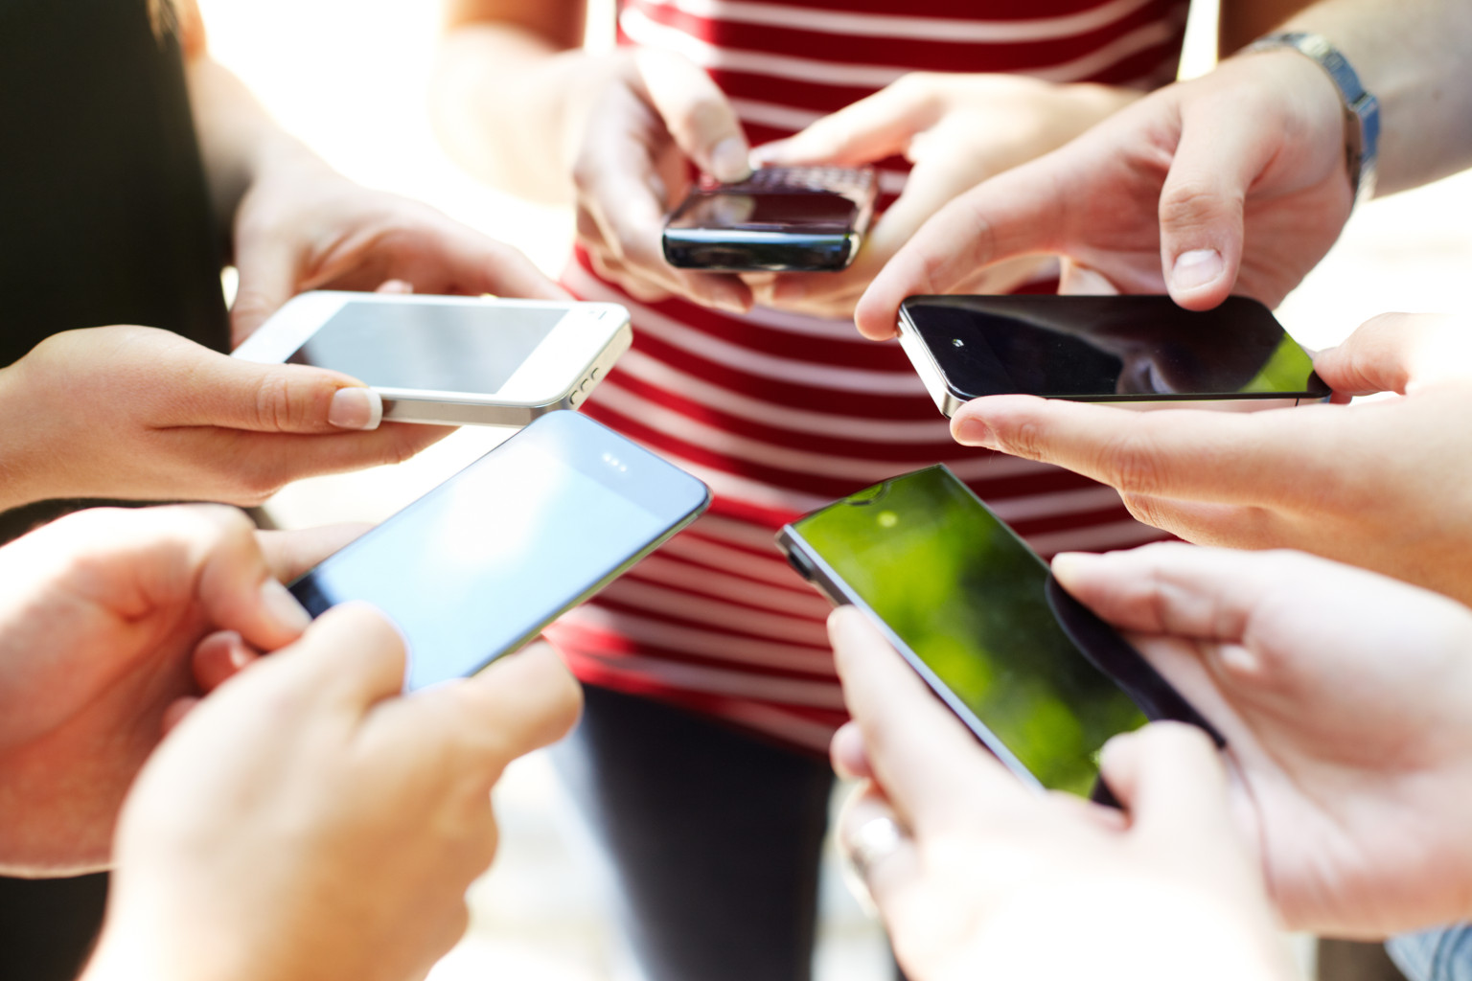
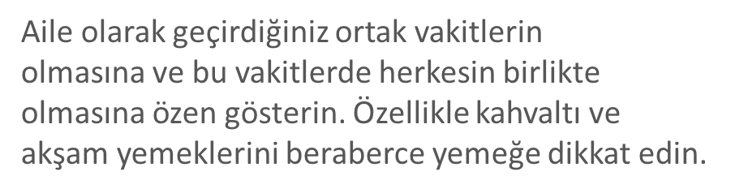
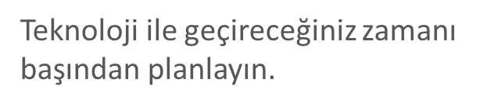
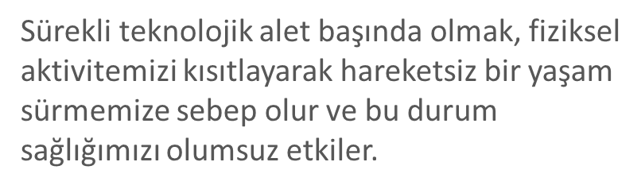
Kendimi nasıl koruyabilirim?
Alternatifler Oluşturun
Evde/okulda ya da ev/okul dışında severek
yapabileceğiniz alternatifler bulun.
Bu bir spor ya da hobi çalışmasına
katılmak da olabilir, okulda sınıfça ya da
evde ailece oyunlar oynamak ya da
sohbet etmek de olabilir.
Notes:
Ayrıca bakınız: Teknoloji Yerinde Yeterince adlı Yeşilay tarafından hazırlanmış kitapçık, s. 20-21.

Slide 39
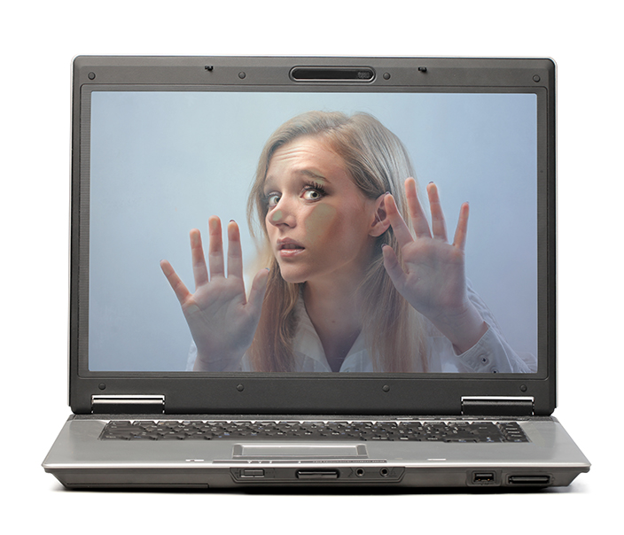
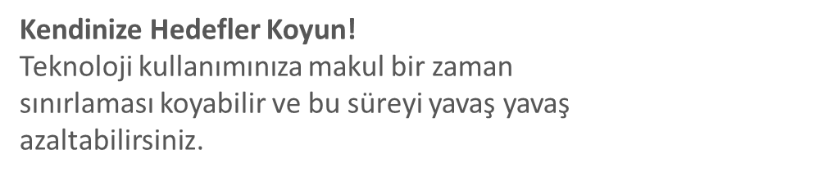
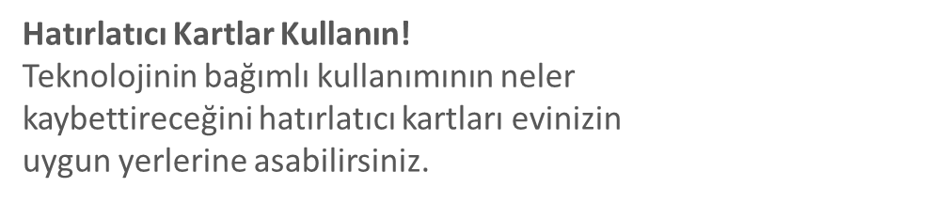
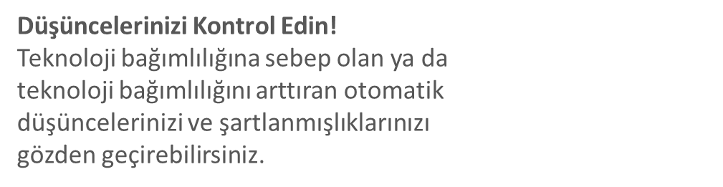
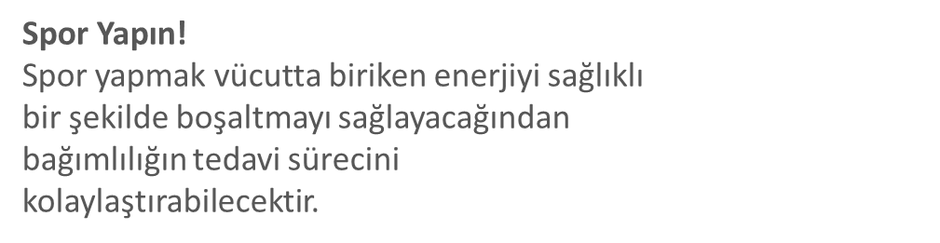
Bağımlılık riskinden korunmak için neler yapabilirim ?
Sosyal Beceriler Edinin!
Yeni yeni sosyal becerilerin kazanılması teknoloji bağımlılığının tedavisinde oldukça faydalı olabilmektedir. Kendini ifade edebilme, iletişim becerilerine sahip olabilme, öfke kontrolü, zaman yönetimi becerilerine sahip olabilme gibi…
Notes:
Ayrıca bakınız: Teknoloji Yerinde Yeterince adlı Yeşilay tarafından hazırlanmış kitapçık, s. 20-21.

Slide 40
sigara
vücudun düşmanı
YETİŞKİN
Notes:
Bu sunudaki içeriğin daha ayrıntılı hâline Yeşilay tarafından yetişkinlere ve anne babalara yönelik hazırlanmış aşağıdaki kitapçıktan ulaşabilirsiniz:
Sigara Vücudun Düşmanı, Yeşilay Bilim Kurulu, 2016, İstanbul, Yeşilay TBM Alan Kitaplığı Dizisi No: 8.

Slide 41
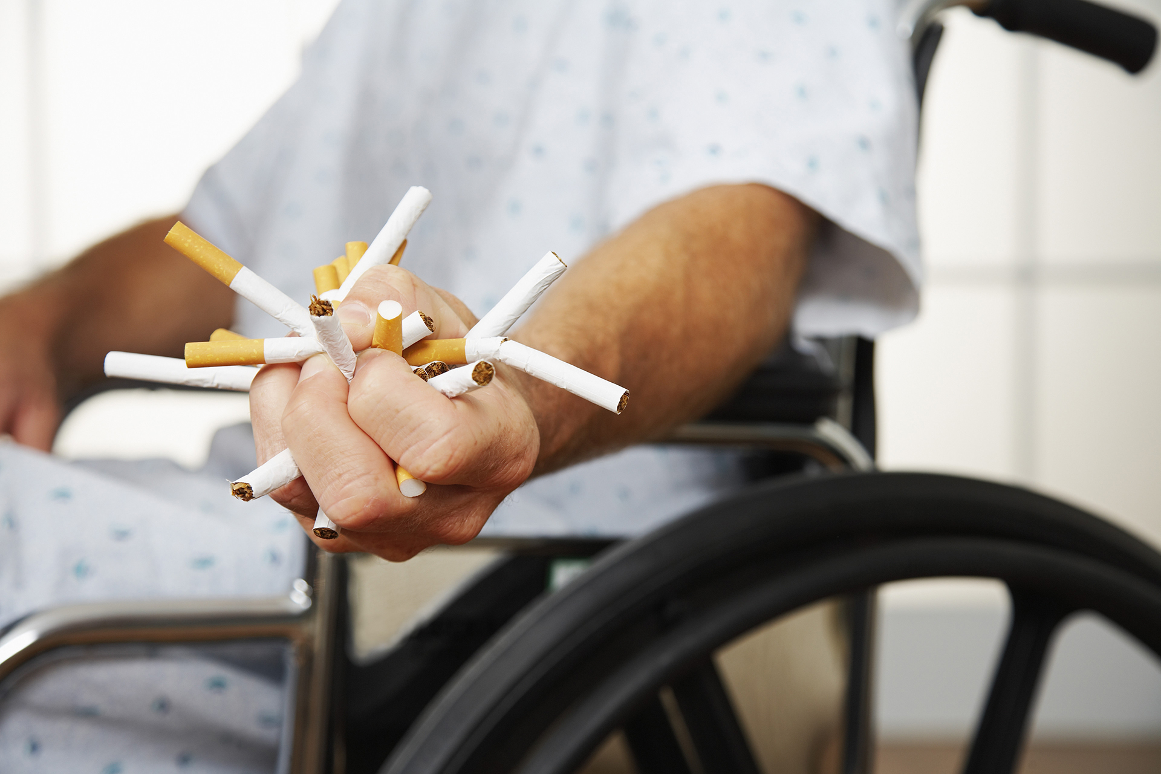
Maalesef
Sigara dünyada en yaygın
kullanılan, sağlığa zararlı
bağımlılık yapıcı
maddedir.
Notes:
Ayrıca bakınız: Sigara Vücudun Düşmanı adlı Yeşilay tarafından hazırlanmış kitapçık, s. 1-3.

Slide 42

Sigara nedir?
Sigara, 4.000’den fazla kimyasal
madde içeren ve nefes yoluyla
çekilerek tüketilen bir
tütün ürünüdür.
Notes:
Ayrıca bakınız: Sigara Vücudun Düşmanı adlı Yeşilay tarafından hazırlanmış kitapçık, s. 3-4.

Slide 43
Sigara neler yapar?
Sigarayı ciğerlere çekerek kullanan bir kişi, her bir sigarada
ortalama 1 ila 2 mg kadar nikotin alır.
Nikotin deri yoluyla, ağzın içini kaplayan mukoza yardımıyla
veya içe çekilmesiyle ciğerler tarafından emilir.
Beyin ve vücut üzerinde, bir kısmı henüz tespit
edilememiş karmaşık birtakım etkileri vardır.
Notes:
Ayrıca bakınız: Sigara Vücudun Düşmanı adlı Yeşilay tarafından hazırlanmış kitapçık, s. 4.

Slide 44

Sigara içer içmez
ortaya çıkan etkiler
Kalp atışının hızlanması
Kan basıncının artması
Midenin asit üretmesi
Böbreklerin, olması gerekenden daha az miktarda
idrar üretmesi
İştahsızlık
Notes:
Ayrıca bakınız: Sigara Vücudun Düşmanı adlı Yeşilay tarafından hazırlanmış kitapçık, s. 5.

Slide 45
Sigara içer içmez
ortaya çıkan etkiler
El ve ayak parmaklarına kan akışının zayıflaması
Beynin ve sinir sisteminin hızlı çalışması ve sonra yavaşlaması
Koku ve tat alma duyularının zayıflaması
Akciğerlerdeki küçük liflerin ve havayollarının gerektiği
şekilde çalışmaması
Beyindeki kan akışının yavaşlaması
Notes:
Ayrıca bakınız: Sigara Vücudun Düşmanı adlı Yeşilay tarafından hazırlanmış kitapçık, s. 5.

Slide 46

Uzun süreli etkileri
Sık sık nefessiz kalmak ve öksürmek
Dişlerde sarı ya da siyah lekelerin oluşması
Daha kırışık ve kuru bir ciltle olduğundan
yaşlı görünmek
Kadınlarda ve erkeklerde kısırlık riski
Kemiklerde kırılma riskinin artması
Tırnaklarda sararma
Notes:
Ayrıca bakınız: Sigara Vücudun Düşmanı adlı Yeşilay tarafından hazırlanmış kitapçık, s. 5.

Slide 47
Sigaranın tetiklediği
hastalıklar
Özellikle ciğerlerdeki ve kalpteki kan damarlarının daralması ve kalınlaşması
Solunumla ilgili enfeksiyonlar
Astım
Kronik bronşit
Damar hastalıkları
Mide ülseri
Felç
Zatürre
Parmaklarda kangren
Akciğer, böbrek, pankreas, gırtlak,
mesane, rahim ve mide kanseri

Slide 48

Pasif içicilik (Pasif etkilenim)
Pasif içicilik, sigara kullanmayan
birinin sigara içilen ortamdaki
si­gara dumanını solumasına denir.
Notes:
Ayrıca bakınız: Sigara Vücudun Düşmanı adlı Yeşilay tarafından hazırlanmış kitapçık, s. 11.

Slide 49
Pasif içicilik (Pasif etkilenim)
Pasif içicilik altında kalmanın etkileri;
Sigara içilen ortamda ne kadar
zaman geçirildiğine,
Odada ne kadar temiz hava olduğuna
(havalandırmanın ne kadar
gerçekleştiğine)
Ne kadar sigara içildiğine bağlıdır.
Notes:
Ayrıca bakınız: Sigara Vücudun Düşmanı adlı Yeşilay tarafından hazırlanmış kitapçık, s. 11.

Slide 50

Peki ya nargile?
Sanıldığı kadar masum mu?
Notes:
Ayrıca bakınız: Sigara Vücudun Düşmanı adlı Yeşilay tarafından hazırlanmış kitapçık, s. 10.

Slide 51
Elektronik sigara
ve zararları
Elektronik sigara, tütün dumanına benzeyen;
ancak duman yerine aromalı nikotin buharı üreten
pille çalışan cihazlara verilen addır. 250’den fazla
farklı firma markasıyla çok farklı şekillerde
(geleneksel sigara, puro, pipo, kalem, USB gibi)
dünyada satılmaktadır.
Notes:
Ayrıca bakınız: Sigara Vücudun Düşmanı adlı Yeşilay tarafından hazırlanmış kitapçık, s. 7.

Slide 52
Elektronik sigara
ve zararları
Bilinenin aksine e – sigaranın sigarayı bırakma
konusunda yardımcı olmadığı ortaya konmuştur.
Ayrıca yapılan çalışmalar e – sigaranın, tersine
bir etki oluşturarak nikotin bağımlılığını
sürdürdüğünü ve bırakma davranışını
engellediğini göstermektedir.
Notes:
Ayrıca bakınız: Sigara Vücudun Düşmanı adlı Yeşilay tarafından hazırlanmış kitapçık, s. 7.

Slide 53

Kaçak - sahte sigara
ve zararları
Kaçak ve sahte sigaraların, yasal olarak üretilmiş sigaraların verdiğinden çok daha büyük zararlara sebep olduğu tespit edilmiştir. Bu sigaraların, alışılmışın çok üzerinde nikotin ve karbonmonoksit
içerdiği ve bu sigaraların üretiminde genellikle bozulmaya yüz tutan ve küflenmiş tütünlerin kullanıldığı ifade edilmektedir.
Notes:
Ayrıca bakınız: Sigara Vücudun Düşmanı adlı Yeşilay tarafından hazırlanmış kitapçık, s. 8.

Slide 54

alkol
kötülüklerin
kapısı
YETİŞKİN
Notes:
Bu sunudaki içeriğin daha ayrıntılı hâline Yeşilay tarafından yetişkinlere ve anne babalara yönelik hazırlanmış aşağıdaki kitapçıktan ulaşabilirsiniz:
Alkol Kötülüklerin Kapısı, Yeşilay Bilim Kurulu , 2016, İstanbul, Yeşilay TBM Alan Kitaplığı Dizisi No: 6.

Slide 55





Alkol nedir?
Renksiz,
Acı,
Sıvı,
Yanıcı bir maddedir.
Alkolün etanol denilen türü içki olarak tüketilmektedir.
Dilimizde genel olarak bütün sarhoşluk yapıcı ve
alkol içeren içeceklere alkol denilmektedir.
Notes:
Ayrıca bakınız: Alkol Kötülüklerin Kapısı adlı Yeşilay tarafından hazırlanmış kitapçık, s. 2.

Slide 56

Alkol bağımlılığı
nasıl oluşur?
İçme isteği: İçmeye karşı duyulan güçlü istek, arzu.
Kontrol kaybı: Kişinin alkol alırken kendini sınırlayamaması.
Fiziksel bağımlılık: Uzun süre alkol kullanıp bırakmak
isteyen kişilerde görülen mide bulantısı, terleme,
titreme ve anksiyete gibi belirtiler.
Tolerans: İlk kullanımdan itibaren giderek daha
fazla alkol içme ihtiyacı duyulması.

Slide 57
Felaketin boyutu
Dünyada yaklaşık 2 milyar kişi alkollü içki tüketiyor. Bu kişilerin yaklaşık 76 milyonunun alkol bağımlısı olduğu tahmin edilmektedir.
Alkol kullanımına bağlı olarak yılda 3 milyon 300 bin kişi
hayatını kaybetmektedir.
Ülkemizde 17 milyon civarında alkol kullanan kişi bulunmaktadır.
Alkolü ilk kez kullanma yaşı ülkemizde maalesef 11’e kadar inmiştir. Alkol
kullanımına başlama yaşı düştükçe ileriki yaşlarda bağımlı
olma riski artmaktadır.
Notes:
Ayrıca bakınız: Alkol Kötülüklerin Kapısı adlı Yeşilay tarafından hazırlanmış kitapçık, s. 3.

Slide 58
AĞIZ
BEYİN
YEMEK
BORUSU
nasıl
?
AKCİĞER
ilerler
MİDE
İNCE
BAĞIRSAK
KALP
KARACİĞER
Notes:
Ayrıca bakınız: Alkol Kötülüklerin Kapısı adlı Yeşilay tarafından hazırlanmış kitapçık, s. 4.

Slide 59








Kısa dönemdeki etkileri
Yüzde: Damarlarda genişleme.
Yüze daha fazla kan gelmesi,
dolayısıyla yüzde kızarıklık
ve şişkinlikler.
Beyinde: Mantıklı düşünme,
karar verme ve hareket etme yeteneklerinde bozulma.
Burunda: Koku alma
duyusunda azalma,
burun kanamaları.
Dişlerde: Çeşitli
diş eti hastalıkları.
Notes:
Ayrıca bakınız: Alkol Kötülüklerin Kapısı adlı Yeşilay tarafından hazırlanmış kitapçık, s. 6.

Slide 60





Uzun dönemdeki etkileri
Beyinde: Alkol, beyin hücrelerini
öldürdüğü için zamanla beyin
küçülür. Bu durum erken
yaşlanma ve bunamaya yol açar.
Gözlerde: Zamanla körlüğe
kadar varabilecek
hasarlara neden olur.
Kalpte: Ritim bozukluğu
ve damar kireçlenmesine
neden olur.
Mide ve Yemek Borusunda:
Gastrit, ülser ve mide
iltihabı oluşumuna yol açar.
Notes:
Ayrıca bakınız: Alkol Kötülüklerin Kapısı adlı Yeşilay tarafından hazırlanmış kitapçık, s. 7.

Slide 61

Nasıl başlanıyor?
Arkadaş Baskısı
“Bir dene, maksat muhabbet olsun!”
Bazı kişiler grup içinde kabul görebilmek için arkadaşlarının davetiyle alkol kullanmaya başlarlar.
Yanlış Algılar
“Bir kerecikten bir şey olmaz!”
Böylece kişi, “Bir kerecik!” diyerek alkolü dener. Fakat bu durum bir
kereyle sınırlı kalmaz, mutlaka devamı gelir.
Sorunlardan Kaçış
“Dertlerini unutursun!”
Bazı insanlar, alkol kullanmayı sorunlardan kaçış yolu olarak görürler.
Ne var ki alkol, sorunları asla çözmez, aksine kişinin çözümleri
geciktirmesine ya da çözüm gücünü kaybetmesine yol açar.
Notes:
Ayrıca bakınız: Alkol Kötülüklerin Kapısı adlı Yeşilay tarafından hazırlanmış kitapçık, s. 9.

Slide 62



Yetişkin ve genç bireyin
kullanım farkları
Alkol kullanımı gençler için çok daha zarar vericidir.
Çünkü gençlerin beyin gelişimi henüz
tamamlanmamıştır. Genç yaşlarda alkol kullanımı,
beynin hafıza, kontrol ve koordinasyonla ilgili
bölgelerinde hasar oluşturabilir. Bu da önemli
sağlık sorunlarına sebep olabilir.
13 yaşında alkol kullanımına başlayan
gençlerde alkol bağımlısı olma riski %43 oranında!

Slide 63

En genç kurbanlar
Hamile kişiler tarafından tüketildiğinde alkol, kan dolaşımına girer ve
plasentayı geçerek fetüse (doğmamış bebek) ulaşır. Alkol, bir fetüse
hamileliğin herhangi bir aşamasında zarar verebilir; ancak genelde
hamilelik en erken 2 – 3 ay içinde fark edildiğinden, bebek en ciddi
zararı bu ilk birkaç ay içinde görür.
Büyüme eksiklikleri, yüz anormallikleri, iç ve dış organlarda sorunlar,
beyin ve sinir sistemi zararları, uyku ve yeme bozuklukları, öğrenme problemleri, dikkat eksikliği ve hiperaktivite bozukluğu gibi birçok
doğum kusurunun alkole bağlı olarak risk seviyesi yükselir.
Notes:
Ayrıca bakınız: Alkol Kötülüklerin Kapısı adlı Yeşilay tarafından hazırlanmış kitapçık, s. 11.

Slide 64

Yanlış bilinenler
İddia ederler ki...
“Alkol, uykuyu düzenler.”
Yanlış! Alkol kullanımı, oluşturduğu gevşekliğin etkisiyle uyku verebilir. Ancak alkol kullanan kişinin uyku düzeni ve kalitesi bozulur. Alkolün etkisiyle uyunan uyku, tam anlamıyla
kaliteli bir uyku olmadığı için kişi aslında uykusuz kalır.
Söylentiye göre...
"Alkol, cinsel gücü arttırır! Yanlış!
Aksine erkeklerde cinsel gücü azaltır ve iktidarsızlığa sebep olur.
Deseler de...
“Alkol, iştah açıcıdır.” Yanlış!
Alkollü içkiler iştah açmaz. Aksine mide rahatsızlıklarına ve sindirim
bozukluğuna sebep olur.
Notes:
Ayrıca bakınız: Alkol Kötülüklerin Kapısı adlı Yeşilay tarafından hazırlanmış kitapçık, s. 12-13.

Slide 65



Alkol neleri değiştirir?
Fiziksel Değişimler
Kanlanmış ve kızarık gözler.
Uykusuzluk ya da aşırı uyuma ve kronik yorgunluk.
El-göz koordinasyonunda bozulmalar.
Sık sık ortaya çıkan baş ağrısı, kusma ve özellikle sabahları seslere karşı aşırı duyarlılık.
Notes:
Ayrıca bakınız: Alkol Kötülüklerin Kapısı adlı Yeşilay tarafından hazırlanmış kitapçık, s. 17.

Slide 66




Riskli durumlardan
kurtulmak
“Hayır!” diyebilirsiniz:
Alkol veya bağımlılık yapıcı maddelerle ilgili bir teklif geldiğinde verebileceğiniz en kısa ve net cevap “Hayır!” demektir.
Notes:
Ayrıca bakınız: Alkol Kötülüklerin Kapısı adlı Yeşilay tarafından hazırlanmış kitapçık, s. 18-19.

Slide 67





Alkol kullanımına dönük yapılan son yasal düzenlemeler
8/6/1942 tarihli ve 4250 sayılı İspirto ve İspirtolu İçkiler İnhisarı Kanunu’nda
11 Haziran 2013 tarihinde yapılan son düzenlemeleri şu şekilde sıralayabiliriz:
Notes:
Ayrıca bakınız: Alkol Kötülüklerin Kapısı adlı Yeşilay tarafından hazırlanmış kitapçık, s. 20.

Slide 68
uyuşturucu
özgürlüğün
sonu
YETİŞKİN
Notes:
Bu sunudaki içeriğin daha ayrıntılı hâline Yeşilay tarafından yetişkinlere ve anne babalara yönelik hazırlanmış aşağıdaki kitapçıktan ulaşabilirsiniz:
Uyuşturucu Özgürlüğün Sonu, Yeşilay Bilim Kurulu, 2016, İstanbul, Yeşilay TBM Alan Kitaplığı Dizisi No: 10.

Slide 69

Madde bağımlılığı
nedir?
Vücudun bir ya da birden çok işlevini olumsuz
yönde etkileyen maddelerin kullanılması.
Bundan zarar görüldüğü hâlde bu maddelerin
kullanımının bırakılamamasına verilen addır.
Madde bağımlılığından korunmanın
en iyi yolu hiç başlamamaktır.
Notes:
Ayrıca bakınız: Uyuşturucu Özgürlüğün Sonu adlı Yeşilay tarafından hazırlanmış kitapçık, s. 2.

Slide 70

Bağımlılığın
olumsuz etkileri
Bağımlının kendine güveni azalır.
Bağımlının kontrolü zayıflar.
Bağımlının insani prensipleri ve değerleri yok olmaya başlar.
Kullandığı maddeler bağımlının vücudundaki savunma mekanizmalarını yok edip bağışıklık sistemini zayıflatır.
Bağımlının frengi, verem, AIDS, kanser, kangren, hepatit B ve
hepatit C gibi birçok ölümcül hastalığa kapılma riski artar.
Notes:
Ayrıca bakınız: Uyuşturucu Özgürlüğün Sonu adlı Yeşilay tarafından hazırlanmış kitapçık, s. 8-10 ve 14.

Slide 71

DAVRANIŞLARI KONTROL EDEMEME
KALP KRİZİ
İNTİHAR
MİDE KANSERİ
GENÇ YAŞTA ÖLÜM
ÖLÜMCÜL HASTALIKLAR
PARANOYA
AİLEVİ PROBLEMLER
DİŞ ÇÜRÜMELERİ
AKCİĞER İLTİHABI
CİNAYET
KISMİ FELÇ
KALP HASTALIKLARI
İŞ KAYBI
KAYGI
AĞIZDA TARTAR VE PLAK BİRİKİMİ
HAFIZA ERİMESİ
KAZALAR
KORKU
DÖKÜNTÜ VE SİVİLCELER
SOĞUK VE SOLGUN BİR CİLT
KELLİK
BALGAM BİRİKMESİ
AĞIZ VE GIRTLAK KANSERİ
GEÇİCİ HAFIZA KAYBI
KANSER
DENGE KAYBI
İŞTAH KAYBI
AKNE
ASTIM
HIZLI VE DÜZENSİZ KALP ATIŞLARI
BEYİN HASTALIKLARI
KALP ATIŞLARINDA ANİ ARTIŞ
AMFİZEM
Madde
bağımlılığın
olası sonuçları
ve zararları
Notes:
Ayrıca bakınız: Uyuşturucu Özgürlüğün Sonu adlı Yeşilay tarafından hazırlanmış kitapçık, s. 6-10.

Slide 72
Bağımlılık belirtileri
1. Fiziksel Belirtiler
2. Davranışsal Belirtiler
3. Psikolojik Belirtiler
Kullanılan maddeye bağlı olarak farklı belirtiler
olabileceğini unutmayınız.
Bu üç alandaki bazı belirtileri gördüğünüzde,
bu durumun başka bir sebepten kaynaklanıp
kaynaklanmadığına emin olunuz.
Notes:
Ayrıca bakınız: Uyuşturucu Özgürlüğün Sonu adlı Yeşilay tarafından hazırlanmış kitapçık, s. 14-15.

Slide 73

Madde kullanımında görülebilecek bazı
Fiziksel belirtiler
Gözlerde kızarıklık ve göz bebeklerinde büyüme
Uyku bozuklukları (aşırı uyuma, uyuyamama vb.)
Ani kilo kaybı
Kusma veya iştahsızlık
Epilepsiye bağlı olmayan kasılma nöbetleri
Bitkinlik
Kişisel bakımı ihmal etme
Vücutta veya ellerde istemsiz titreme
Notes:
Ayrıca bakınız: Uyuşturucu Özgürlüğün Sonu adlı Yeşilay tarafından hazırlanmış kitapçık, s. 14-15.

Slide 74

Madde kullanımında görülebilecek bazı
Davranışsal belirtiler
Okula ve derslere karşı ilgide azalma
Ders başarısında düşme
Dikkat vermede ya da odaklanmada azalma
Okul dışındaki aktivitelere (hobiler, spor vb.)
karşı ilgisizlik
Arkadaşlardan veya öğretmenlerden
gelen şikâyetler
Göz kontağı kurmamaya çalışarak konuşma
Kendini dış dünyadan uzaklaştırma, içine kapanma
Notes:
Ayrıca bakınız: Uyuşturucu Özgürlüğün Sonu adlı Yeşilay tarafından hazırlanmış kitapçık, s. 14-15.

Slide 75

Madde kullanımında görülebilecek bazı
Davranışsal belirtiler
Kişilikte ortaya çıkan, açıklanamayan değişiklikler
Arkadaş grubunda veya her zaman gidilen mekânlarda değişiklik
Gözlerdeki kızarıklığı saklamak için göz damlası, gözyaşı sıvısı kullanmaya başlama
Suç işleme davranışı
Oluşabilecek kötü kokuları bastırmak için gereğinden
fazla parfüm kullanma
Genel bir motivasyon eksikliği, odaklanma güçlüğü, dalgınlık
veya uyuşukluk
Duygu durumunda ani değişimler, asabiyet, ani patlamalar veya nedensiz gülme gibi davranışlar
Notes:
Ayrıca bakınız: Uyuşturucu Özgürlüğün Sonu adlı Yeşilay tarafından hazırlanmış kitapçık, s. 14-15.

Slide 76
Madde kullanımında görülebilecek bazı
Psikolojik belirtiler
Kişilikte ortaya çıkan, açıklanamayan değişiklikler
Duygu durumunda ani değişimler, asabiyet, ani
patlamalar veya nedensiz gülme gibi davranışlar
Beklenmedik bir şekilde zaman zaman ortaya
çıkan aşırı hareketlilik ve aktivite artışı
Genel bir motivasyon eksikliği, odaklanma
güçlüğü, dalgınlık veya uyuşukluk
Herhangi bir sebebi olmaksızın korku duyma, içine kapanma, gerginlik yaşama veya aşırı şüphecilik
Notes:
Ayrıca bakınız: Uyuşturucu Özgürlüğün Sonu adlı Yeşilay tarafından hazırlanmış kitapçık, s. 14-15.

Slide 77

Kişi ne zaman
bağımlı sayılır?
Son 12 ay içerisinde şu belirtilerden en az üçünü gösteren kişi bağımlıdır:
Notes:
Ayrıca bakınız: Uyuşturucu Özgürlüğün Sonu adlı Yeşilay tarafından hazırlanmış kitapçık, s. 4.

Slide 78
Kişi ne zaman
bağımlı sayılır?
Aynı etkiyi sağlamak amacıyla kullanılan madde miktarını sürekli arttırmak.
Madde kullanmayı bıraktığında veya azalttığında fiziksel ve ruhsal yoksunluk belirtileri yaşamak.
Düşünülenden daha fazla madde kullanmak.
Madde kullanımını denetlemek ya da bırakmak için gösterilen çabanın sürekli boşa çıkması.
Sosyal, mesleki ve kişisel etkinliklerini madde kullanmak sebebiyle azaltmak veya tamamen terketmek.
Maddeyi sağlamak, kullanmak veya bırakmak için çok fazla zaman harcamak.
Fiziksel veya ruhsal sorunlara yol açmasına rağmen madde kullanmayı sürdürmek.
Notes:
Ayrıca bakınız: Uyuşturucu Özgürlüğün Sonu adlı Yeşilay tarafından hazırlanmış kitapçık, s. 4.

Slide 79

Bir yakınınız kullanıyorsa...
Madde kullanmak amacıyla bulundurmanın
bir suç olduğunu unutmayın. Bu nedenle
bu süreçte kendinizi korumayı unutmayın.
Arkadaşınızla yalnız kalmamaya dikkat edin.
Arkadaşınızı güvenebileceği bir uzmanla
(psikolog, hekim gibi) görüşmeye
teşvik edin.
Notes:
Ayrıca bakınız: Uyuşturucu Özgürlüğün Sonu adlı Yeşilay tarafından hazırlanmış kitapçık, s. 22-27.

Slide 80

Bağımlılık tedavi
edilebilir
Kullanıcılar arasında “bu hastalığın tedavisi olmadığı” yolunda
bir kanı yerleşmiştir. Oysa uyuşturucu madde kullanan kişiler
tedavi olabilir. Tedavi ilkelerini eksiksiz yerine getiren kişilerde
uyuşturucu maddeyi bırakma ve “temiz kalma davranışı”
sıklıkla görülmektedir.
Bunun yanı sıra temiz kalma davranışını gösteren kişileri bekleyen en büyük risk,
tekrar madde kullanımına başlamaktır. Kişi bu maddeleri bıraktıktan sonra,
bir daha hiçbir zaman tekrar kullanmamalıdır. Bir kez kullanması, onun
eski günlerine dönmesine ve yıkıcı sonuçlar yaşamasına neden olabilir.
Notes:
Ayrıca bakınız: Uyuşturucu Özgürlüğün Sonu adlı Yeşilay tarafından hazırlanmış kitapçık, s. 28.

Slide 81
Tedavinin başarısında
iki önemli etmen
1. Kişinin tedavi olmayı istemesi:
Eğer kişi tedavi olmayı kendisi istemiyorsa kimse ona zorla bıraktırmayı başaramaz.
2. Kişinin maddeyi bırakmaya kendini hazır hissetmesi:
Kişi maddeyi bıraktığı zaman alışkanlıklarını ve yaşadığı ortamı değiştirmek zorunda
kalabilecektir. Kişinin tüm bunlara hazırlıklı olması gerekmektedir.
Tedavi sonrası kişinin doğru bir sosyal çevre oluşturması, aile ilişkilerini daha verimli
şekilde yaşaması ve yaşamının her karesini doğru etkinliklerle doldurması temiz
kalma davranışının devamlılığını olumlu yönde etkileyecektir.
Notes:
Ayrıca bakınız: Uyuşturucu Özgürlüğün Sonu adlı Yeşilay tarafından hazırlanmış kitapçık, s. 28.

Slide 82
TCK’da madde
bağımlılığının yeri
Uyuşturucu veya uyarıcı maddeleri ruhsatsız veya ruhsata aykırı olarak imal, ithal veya ihraç eden kişi, yirmi yıldan otuz yıla kadar hapis ile cezalandırılır.
Uyuşturucu veya uyarıcı maddeleri satan, satışa arz eden,
başkalarına veren, sevk eden, nakleden, depolayan, satın alan,
kabul eden, bulunduran kişi, on yıldan az olmamak üzere hapis ile cezalandırılır.
Kullanmak için uyuşturucu veya uyarıcı madde satın alan, kabul eden veya bulunduran ya da uyuşturucu veya uyarıcı madde kullanan kişi, iki yıldan beş yıla kadar hapis cezası ile cezalandırılır.
Notes:
Ayrıca bakınız: Uyuşturucu Özgürlüğün Sonu adlı Yeşilay tarafından hazırlanmış kitapçık, s. 28.

Slide 83
teşekkür ederiz
Notes:
Bu sunu Yeşilay tarafından yetişkinlere ve anne babalara yönelik hazırlanmış aşağıdaki kitapçıktan yararlanılarak oluşturulmuştur:
Uyuşturucu Özgürlüğün Sonu, Yeşilay Bilim Kurulu, 2016, İstanbul, Yeşilay TBM Alan Kitaplığı Dizisi No: 10.

